Slide 1

보안관제 이해 및 실무
2023. 6

Slide 2
목차
1. 교육과정 소개
1-1. 강사 소개
1-2. 교육 내용
4. 보안관제시스템
4-1. 보안솔루션 분류
4-2. 방화벽(F/W)
4-3. IPS/IDS
4-4. DDoS 대응 솔루션
4-5. 웹방화벽(WAF)
4-6. NAC
4-7. Anti-Virus
4-8. 기타 보안솔루션
2. 보안관제의 이해
2-1. 보안관제 개념
2-2. 보안관제 업무 개요
2-3. 보안관제 구성요소
2-4. 보안관제 업무 절차
3. 보안관제 기술
3-1. 보안관제 탐지/방어기술
3-2. 탐지패턴 활용

Slide 3
목차
5. 보안관제 실무
5-1. 사이버보안관제센터
5-2. 보안관제 사업 수행 조직
5-3. 보안관제 사업 수행 업무
5-4. 훈련지원
5-5. 정보공유
5-6. 보안관제시스템 성능관리
5-7. 산출물
5-8. 비정상 트래픽 티켓팅
5-9. 보안관리시스템(ESM)
5-10. SIEM (Security Information & Event Management)
5-11. SOAR (Security Orchestration, Automation and Response)

Slide 4
1. 교육과정 소개
1-1. 강사 소개
1-2. 교육 내용

Slide 5
What?
여러분이 보안관제를 시작하면
무엇을 하여야 할까요?

Slide 6
반드시 해야 할 사항
1. 투입된 기관 또는 기업의 네트워크 구성도
2. 구성도에 포함된 보안관제시스템 목록
3. 관제대상은 어디까지 인가?
4. 보안관제센터와 연관된 부서 및 업체는 어디인가?
5. 보안관제 업무 범위는?
6. 관제업무 시 작성할 보고서 종류는?
7. 보안관제 조원들의 특성을 알고 배울점은 배워라.

Slide 7
Don’t
여러분이 보안관제를 하면서
하지 말아야 할 것은?

Slide 8
하지 말아야 할 사항
1. 초심을 잃지 말라!
2. 자기 계발에 게을리 하지 말라!
3. 고객사에 대해 너무 궁금해 하지 말라!
4. 회사와 타인이 알아서 해줄 것이라 판단하지 말라!
5. 근무지가 좋은 곳을 물리적 주변 여건으로 생각하지 말라!
6. 보고서 작성 시 나만 생각하지 말라!
7. 본인의 이력서를 너무 지저분하게 만들지 말라!

Slide 9
2. 보안관제의 이해
2-1. 보안관제의 개념
☞ 보안관제의 시작
국내 보안관제는 1999년 9월부터 안랩코코넛이 민간업체를 대상으로 보안관제서비스 사업 시작
국내 국가·공공기관에 대한 보안관제 업무는 2002년 12월 금융결제원에서 18개 시중은행에 대한 보안관제를 위해 설치한 금융 ISAC으로 시작
2003년 1.25 인터넷 대란을 계기로 국가사이버안전센터가 정식 출범
현재는 국가사이버안전센터를 비롯 각 중앙행정기관이 설립한 분야별 보안관제센터 및 각
개별 기관별로 운영중인 단위보안관제센터 등이 있음.

Slide 10
2. 보안관제의 이해
2-1. 보안관제의 개념
보안관제란 조직의 정보기술 자원 및 보안 시스템을 안전하게 운영하기 위하여 사이버 공격 정보를 탐지 및 분석하여 대응하는 일련의 업무와 사전예방 및 관제시스템 운영에 관한 업무를 말한다.
☞ 협의의 개념 : 모니터링, 즉 사이버공격을 탐지하는 활동
☞ 광의의 개념 : 모니터링과 콘트롤, 즉 탐지·분석·대응까지 포함하는 일련의 활동
☞ 보안관제 : Security Monitoring, Security Monitoring & Control
☞ 관제 : 국가나 공항 따위에서 필요에 따라 강제적으로 관리하여 통제하는 일
☞ Monitoring : 컴퓨터의 프로그램 수행 중 일어날 수 있는 여러가지 오류에 대비하기 위한 감시활동
☞ 1999년 민간보안관제서비스 이 후 현재까지 민·관·군에서도 ‘보안관제’라는 용어를 도입하여 사용 중

Slide 11
2. 보안관제의 이해
2-1. 보안관제의 개념
☞ 보안관제 근거 및 표준
보안관제 관련 법적 근거
정보보호 표준
▪국가사이버안전관리규정 제10조의2(보안
관제센터의 설치∙운영)
▪보안관제 전문업체지정 등에 관한 공고
▪국가전산망 보안관제지침
▪정보통신망법 제48조의2, 3, 4
▪정보통신기반보호법 제16조1항
▪전자금융거래법 제21조의 2,3,4,5
▪KISA-ISMS 제12장 침해사고 관리
▪ISO 27001 제9장 정보보호 사고관리
▪NIST(미국-국립표준기술원) Cybersecurity
Framework(2014), Risk Management
▪OCTAVE(Operationally Critical Threat, Asset,
and Vulnerability Evaluation)-카네기멜론
▪SEI(Software Engineering Institute) 프로그램

Slide 12
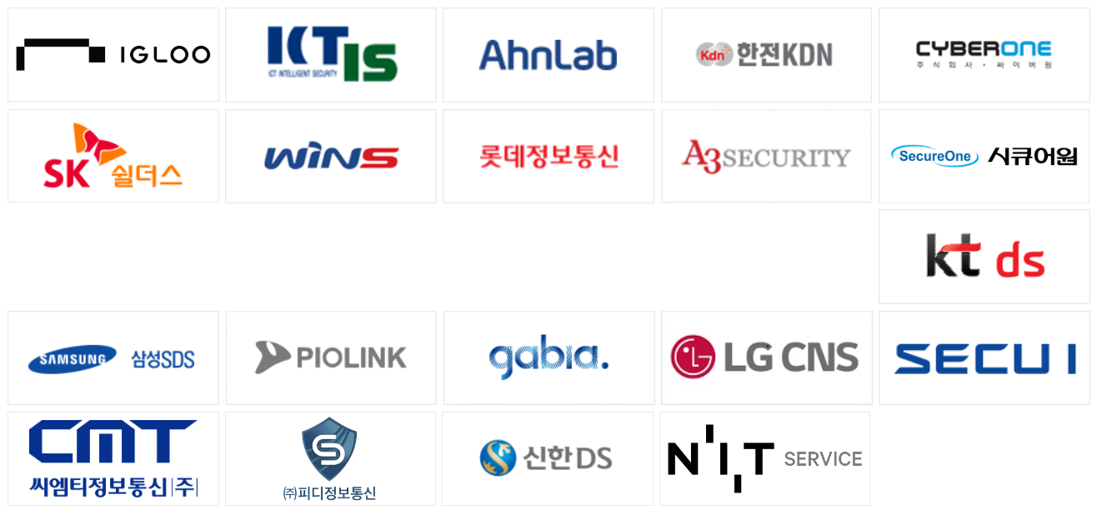
2. 보안관제의 이해
2-1. 보안관제의 개념
☞ 보안관제 전문기업(2023년 기준)

Slide 13







2. 보안관제의 이해
2-1. 보안관제의 개념
☞ SK 쉴더스 보안관제 레퍼런스
기업
공공
금융

Slide 14
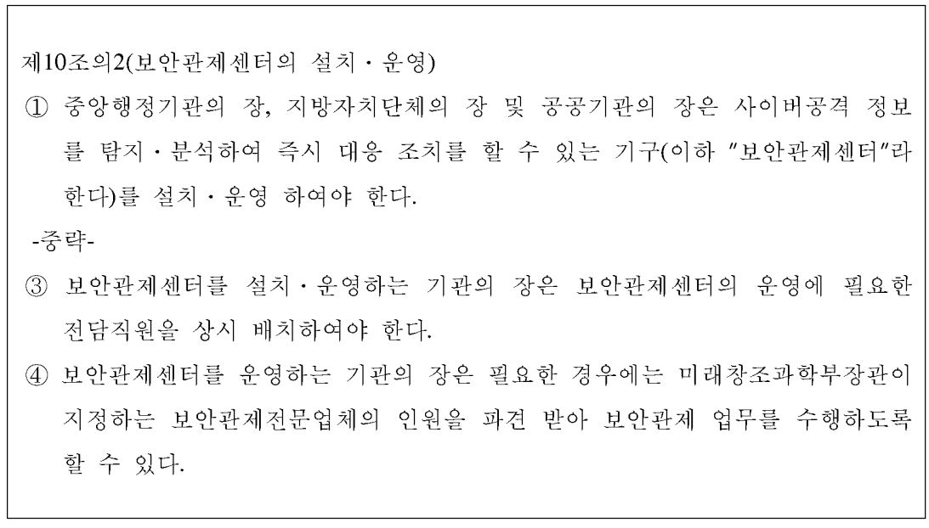
2. 보안관제의 이해
2-1. 보안관제의 개념
☞ 보안관제센터의 설치ㆍ운영에 관한 법적 근거

Slide 15
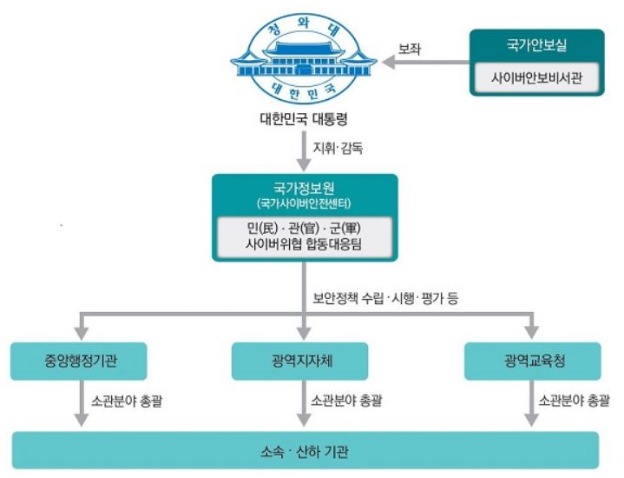
2. 보안관제의 이해
2-1. 보안관제의 개념
☞ 국가 사이버 안보 수행 체계

Slide 16
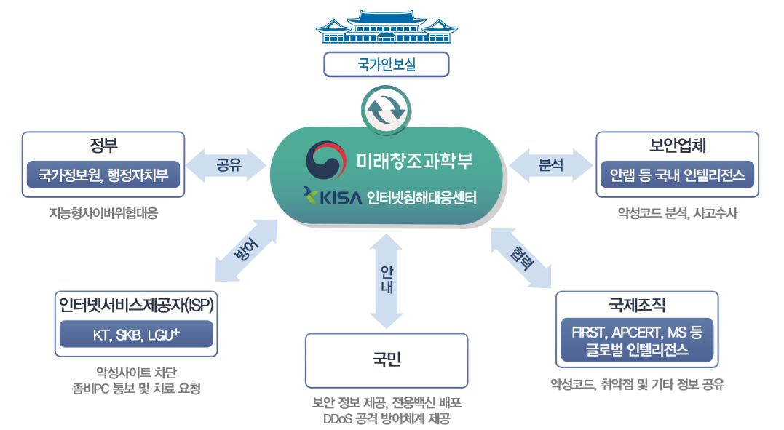
2. 보안관제의 이해
2-1. 보안관제의 개념
☞ 민간 정보통신 서비스 분야 침해사고 대응 공조체계

Slide 17
2. 보안관제의 이해
2-1. 보안관제의 개념
☞ 국내 분야별 보안관제센터 역할 및 기능
구분 | 국가사이버안전센터 | 인터넷침해대응센터 | 각부문별 사이버안전센터
목적 | · 국가차원에서 사이버공격에 대한 종합적이고 체계적인 대응을 수행 | · 국내 민간 전산망 정보보호 - 침해사고 예방을 위한 기술지원 - 실질적인 침해사고 대응 및 분석, 피해복구 기술 지원 | · 사이버위협으로부터 보안전문인력에 의해 예방, 탐지, 대응활동을 통하여 정부 및 기관의 주요정보 자산을 보호
주요업무 | · 국가사이버안전 정책 총괄 - 국가사이버안전 정책 기획·조율 - 국가사이버안전 제도·지침 수립 - 민·관·군 정보공유체계 구축 및 운영 · 사이버 위기 예방활동 - 각급기관 전산망 보안 컨설팅 및 안전측정 - 사이버위기 대응훈련 - 정보보안 관리실태 평가 · 사이버공격 탐지활동 - 24X365 각급기관 보안관제 - 단계별 사이버위기 경보발령 · 사고조사 및 복구지원 활동 - 해킹사고 발생 시 사고조사 및 원인규명 - 사이버위기 대책본부 구성·운영 | · 전산망 보호침해사고 예방활동 - 침해사고 예방을 위한 기술지원 - 전산망 보안 기술 지침 개발 및 보급 · 침해사고 처리 지원 - 침해사고의 접수 - 전산망 보안 침해사고 진단 분석 지원 · 국제 사고대응 활동 참여를 위한 창구제동 - FIRST 활동 참여 - FIRST 제공 정보의 공유 | · 관제운영 - 24X365 실시간 관제 - 보안 침해사고 탐지/대응 - 보안시스템 운영 및 보안관리 · 침해사고 분석 및 대응 - 침해사고 예방 및 대응 - 보안관제를 통한 침해사고 대응 - 사고 분석 전문도구를 이용한 원인분석 - 침해사고 복구지원 및 대응 보고서 · 보안점검 - 보안가이드라인 제공 - 서버, 네트워크, 홈페이지 취약점 진단

Slide 18
2. 보안관제의 이해
2-1. 보안관제의 개념
☞ 보안관제 기본원칙
무중단의 원칙
사이버 공격을 실시간으로 신속하게 탐지 / 차단 하기 위해서 24시간 365일 중단 없이 보안관제 업무를 수행
전문성의 원칙
보안관제업무 수행을 위해서는 사이버공격 탐지시스템 등 보안관제에 필요한 시스템과 함께 정보시스템 및 네트워크 이론을 포함한 프로그램 분석, 포렌식, 해킹기술 등 다양한 방면에 전문지식과 경험, 노하우를 가진 전문 인력이 매우 중요
정보공유의 원칙
범 국가차원에서 사이버 공격을 철저하게 탐지 / 차단 / 대응 하기 위해서는 관계 법령에 위배되지 않는 범위 내에서 보안관제 관련 정보가 신속하게 공유

Slide 19
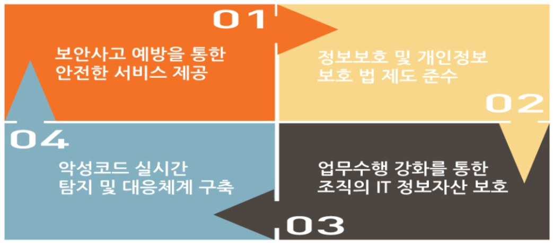
2. 보안관제의 이해
2-1. 보안관제의 개념
☞ 보안관제 목적

Slide 20
2. 보안관제의 이해
2-1. 보안관제의 개념
☞ 보안관제 유형
보안관제는 보안관제 업무를 수행하는 장소와 주체를 기준으로 분류하면 원격관제, 파견관제, 자체관제, 하이브리드관제로 분류하였고, 최근에는 클라우드 관제까지 확대됨.
구분 | 내용
원격 관제 | 개념 | 관제서비스업체에서 보안관제에 필요한 관제시스템을 구비하고 대상기관 침입차단 시스템 등 보안장비 중심으로 보안 이벤트를 중점적으로 상시 모니터링하고 침해사고 발생 시 긴급 출동하여 대응 조치하는 서비스 형태임
 | 대상 | 일반 기업, 포탈 업체 등
 | 특징 | - 일부 단위 보안시스템의 운영 및 관리를 위탁하는 방식 - 통합보안 관제시스템 및 관제인력이 원격에 위치함 - 제한적인 범위의 보안시스템 위탁
 | 장점 | - 파견관제에 비해 저렴한 단가 인력 관리에 대한 부담이 없음 - 별도의 회선 구축 없이 인터넷망을 통한 관제
 | 단점 | - 한정된 서비스 제공 - 파견관제와 같은 사이트에 특화된 관제 서비스의 어려움 발생 - 침해/장애 발생시 즉각적인 조치가 어려움 (통보는 가능하나 조치 인력 수급 필요)

Slide 21
2. 보안관제의 이해
2-1. 보안관제의 개념
☞ 보안관제 유형
구분 | 내용
파견 관제 | 개념 | 관제 대상기관이 자체적으로 보안관제시스템을 구축하고 보안관제 전문업체로부터 전문인력을 파견 받아 침해/장애 발생 시 즉각적인 관제업무를 수행하는 형태임
 | 대상 | 공공분야, 금융권
 | 특징 | - 자체 구축한 보안관제시스템의 운영 및 관리를 위탁하는 방식 - 전문인력이 대상기관에 파견되어 관제업무 수행 - 조직전반 및 산하기관 보안관제 체제 구축 수행
 | 장점 | - 고객사에 특화된 관제서비스 제공 가능 - 고객사 정보보호담당자와 관제 인력간의 원활한 의사소통 가능 - 침해/장애 발생 시 즉각적인 조치가 가능 - 업무 연속성 및 효율성 증대 - 고객사의 현황에 대한 명확한 이해로 추후 사이트의 확장 및 시스템 구성변경 지원 가능
 | 단점 | - 인력 관리 필요 (휴무 및 교체 등) - 높은 단가

Slide 22
2. 보안관제의 이해
2-1. 보안관제의 개념
☞ 보안관제 유형
구분 | 내용
자체 관제 | 개념 | 보안관제시스템 및 전문인력을 자체적으로 구축하고 운영하는 형태임
 | 대상 | 국정원, 경찰청 등 대규모 통신사
 | 특징 | - 자체 보안관제시스템의 운영 및 관리를 자체적으로 수행 - 기관 자체 정규직, 계약직 보안인력을 통한 관제 업무 수행
 | 장점 | - 내부기밀유지 및 신속한 사고처리에 우수 - 정보보안 관련 기술을 보유할 수 있음 - 보안관제 업무와 관련해 연속성 보장
 | 단점 | - 전문성의 결여로 수행 품질이 낮아질 수 있음 - 과도한 초기 투자의 예측 어려움 - 최신 보안기술/동향 정보 확보의 어려움 - 보안 솔루션 운영에 대한 부담 - 보안 전문가 양성의 어려움

Slide 23
2. 보안관제의 이해
2-1. 보안관제의 개념
☞ 보안관제 유형
구분 | 내용
하이브리드 관제 | 개념 | 원격과 파견관제의 장점을 고루 합한 서비스, 보안 기업의 통합보안관제센터에서 확보한 위협 정보를 원격으로 제공하여 파견관제의 한계점을 보완
 | 대상 | 금융기관 등
 | 특징 | - 원격관제 + 파견관제 또는 원격관제 + 자체관제의 형태 - 필요한 시간(주로 야간, 휴일)에만 원격관제 형태로 관제업무 수행
 | 장점 | - 원격관제의 장점과 파견관제의 장점을 융합 - 파견인력을 통한 의사소통 및 사이트에 특화된 정책 수립 - 침해/장애 시 파견 인력을 통한 선 조치 이후 원격관제팀과의 공조 가능 - 사이트의 구성 변경, 정책 수립 등 지원
 | 단점 | - 파견 인력의 등급에 따른 서비스의 퀄리티 편차 발생 - 파견 인력에 대한 관리 필요(휴무 및 교체)

Slide 24
2. 보안관제의 이해
2-1. 보안관제의 개념
☞ 보안관제 유형
구분 | 내용
클라 우드 관제 | 개념 | 서버와 DB 등 IT 자원을 인터넷 접속을 통해 사용하는 클라우드 환경에 대한 관제, 기업은 클라우드 내에서 일어나는 보안 위협을 모니터링하여 온프라미스 환경과 동일하게 보안관제 서비스를 받을 수 있음.
 | 대상 | 금융기관 등
 | 특징 | - 보안관리 영역에 대한 직접 관리 부담을 줄이고, 모니터링 요원, CERT 등 관제전문인력이 제공하는 보안관제서비스를 제공받을 수 있다
 | 장점 | - 로컬에 장비 설치 및 유지보수가 필요 없음 - 다양한 레퍼런스 기반으로 고객사 환경에 적합한 유동적으로 보안관제 환경을 구축 가능 - IT기술 발달로 최적화된 보안 장비를 고객사의 니즈에 최적화된 보안장비 구축 - 클라우드 글로벌 데이터 센터 보안 관제 서비스 제공 가능
 | 단점 | - 관제 대상 및 업무 이해가 어려움. - 리스크가 매우 큼. - 고객의 비즈니스를 이해해야 하는 어려움

Slide 25
2. 보안관제의 이해
2-1. 보안관제의 개념
☞ 보안관제 시스템 구성 개념
보안관제 시스템 영역
통합 보안관제
시스템 영역
SIEM(분석, 로그관리)
보안관련 정보 및 이벤트 데이터(로그)
단위보안시스템
(정보보호시스템
영역)
IDS/IPS, 방화벽, DDoS 대응, NAC 등
SecureOS,
서버접근제어
시스템 등
DB암호화,
DB 접근 통제 등
보안서버,
계정 및
권한관리 등
정보시스템 영역
Router, L4, L3스위치, 무선랜 등
UNIX, Linux, Windows 등
Oracle, DB2, MySQL, MSSQL 등
Web, CRM, ERP 등
Network 영역
Server 영역
DB 영역
Application 영역

Slide 26
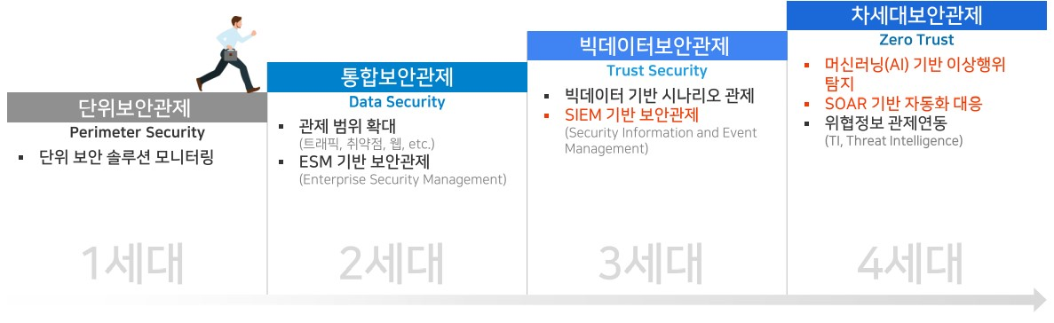
2. 보안관제의 이해
2-1. 보안관제의 개념
☞ 보안관제 패러다임의 세대별 변화

Slide 27
2. 보안관제의 이해
2-1. 보안관제의 개념
☞ 관제시스템에 따른 분류
- 네트워크에 대한 유해 트래픽 등 네트워크 공격에 대한 모니터링
: 네트워크를 통해 발생하는 사이버 위협에 대해 침입탐지시스템(IDS), 침입방지시스템(IPS), 침입차단시스템(Firewall), 위협관리시스템(TMS) 등을 이용하여 네트워크 유해 트래픽, 홈페이지 공격, 서버/네트워크 장비에서의 악성코드 발생 등 분야별로 사이버 보안관제를 수행
- 웹 공격에 대한 모니터링
: 웹방화벽(WAF)의 탐지로그와 웹서버의 웹로그를 분석하여 웹 공격 유무를 실시간으로 모니터링하고, IDS와 방화벽의 로그를 비교 분석하여 공격을 탐지하기도 함.
- 서버 및 네트워크 장비에 대한 공격 모니터링
: 서버나 네트워크 장비에서 발생하는 장애 혹은 비정상적 상황에 대해 서버관리시스템, 네트워크 관리시스템을 통해 수집된 정보와 보안솔루션에 발생된 정보의 연관성을 조사하여 사이버공격을 조사
- 사용자 컴퓨터 모니터링
: 사용자 컴퓨터에서 악성코드에 의해 외부 인터넷상으로 트래픽이 나간다면 네트워크 접근통제시스템(NAC), APT 시스템, 백신 등을 통해 트래픽을 모니터링함

Slide 28
2. 보안관제의 이해
2-1. 보안관제의 개념
☞ 통합 보안관제 시스템을 이용한 보안관제
- 다수의 시스템으로부터 수집된 정보를 종합적으로 분석하는 통합 보안관제 시스템을 이용하는 방법
- 주로 ESM에 방화벽, IDS, WAF 등 보안장비에서 발생하는 이벤트를 종합적으로 수집/분석하여 신속하게 공격을 탐지
- 최근에는 기존 ESM을 통한 모니터링 뿐만 아니라 내부적인 보안정책 준수, 응용시스템 및 클라이언트 단말에서 생성되는 이벤트 및 로그 분석까지 포함하는 전체 정보시스템 관제를 위해 주로 SIEM (Security Information and Event Management)을 구축하여 연동함.
: 서버나 네트워크 장비에서 발생하는 장애 혹은 비정상적 상황에 대해 서버관리시스템, 네트워크 관리시스템을 통해 수집된 정보와 보안솔루션에 발생된 정보의 연관성을 조사하여 사이버공격을 조사

Slide 29
2. 보안관제의 이해
2-1. 보안관제의 개념
☞ 보안관제 인력의 역할
구분 | 역할
주간 보안관제 주요업무 | -실시간 모니터링 업무 수행 -탐지 이벤트 분석업무 수행 -일일뉴스, 보안이벤트 보고서 작성 -일일보고, 주간보고, 월간보고, 연간보고 작성 -기타 지원업무 작성
야간,주말, 휴일 보안관제 주요업무 | -실시간 모니터링 업무 수행 -탐지 이벤트 분석업무 수행 -야간, 주말, 휴일 근무일지 작성 -해킹 시도 시 CERT 발동

Slide 30
2. 보안관제의 이해
2-1. 보안관제의 개념
☞ 보안관제 인력의 역할
구분 | 역할
보안관제담당자 역할 | -보안관제 조직 관리 -보안관제 관련 의사결정 산출물에 관한 검토 -보안관제 범위, 품질, 일정, 위험요소 등 전반 관리 -기타 보안관제를 위해 필요한 업무
전문 업체 관제인력의 역할 | -24시간 365일 보안관제 서비스 제공 -최신 정보보호 관련 정보 수집· 전파 -보안관제 대상 정보시스템 보안관제 연계 시 업무지원 -보안관제 대상 보안이벤트 모니터링,추이 파악 -보안관제 이벤트의 정합성에 대해 주기적으로 검토 및 개선 -일일,주간,월간,반기,연간 등 보안관제 보고서 작성 -보안관제 대상 중 외부 공격영역 서버 취약점 진단

Slide 31
2. 보안관제의 이해
2-1. 보안관제의 개념
☞ 보안관제 전문업체가 갖추어야 할 기본 스펙
구분 | 역할
관제시간 | - 24 *365 실시간 보안관제 - 평일 주간 : 전문 인력상주 - 평일 야간 휴일 : 제안업체 실시간 원격 관제
관제방법 | - Firewall, IDS, IPS, DDoS, 좀비탐지 솔루션 등 로그(이벤트)를 종합적으로 분석하여 불법 침해 여부 및 공격방법 등을 탐지 - 정기(일/월) 및 비정기 관제보고서 제공
침해사고대응 | - 주요 해킹 시도 및 해킹사고 발생 시 담당자에게 구두, 전화, SMS 등으로 즉시 통보하고 해킹 방법 분석 및 추적 등의 침해사고 대응방안 제공 - 내/ 외부 주요 공격 해킹사고 발생 시 보안관제 제공 - 최신 해킹패턴,보안기술,보안동향 등을 정보수집 및 제공
서비스품질 (SLA) | - 제공 서비스의 품질측정을 위한 평가항목, 목표기준, 지표분석 방법 및 가중치 등을 포함하는 SLA(Service Level Agreement : 서비스수준협약) 안 을 제출하여야 함. - 보안관제,대응,분석 등은 사전 정의된 SLA 및 대응매뉴얼에 따라 응하여야 함

Slide 32
2. 보안관제의 이해
2-1. 보안관제의 개념
☞ 보안관제 전문업체가 갖추어야 할 기본 스펙
구분 | 역할
보안관제 인력 | - 투입 인력은 미래창조과학부 공고 제2013-089호 (2013. 6. 17)「보안관제 전문업체 지정 등에 관한 공고」에서 정하는 기술인력의 자격기준에 따름 - 보안시스템 및 정보보호시스템 운영 등의 경험 을 보유하고,침해사고 발생 시 긴급대응이 가능하여 야 함 - 보안관제, 보안사고 대응 등의 보안관제 전반적인 업무를 수행 - 정기적으로 시행되는 사이버공격 대응 모의 훈련을 지원하여야 함 - 일일/ 월간, 비정기 보안관제 보고서,최신 보안 뉴스 동향 보고서를 제공하여야 함 - 사업 수행 품질저하 현상이 발생하는 경우,투입 인력 교체를 요구할 수 있으며 수행사의 합리적인 사유가 없을 경우 당사의 요구사항을 수용하여야 함 - 투입인력의 사고,이직,휴가 및 교육 등 업무수행 이 불가한 경우를 대비한 대체 인력 구성 및 원활 한 업무수행 방안을 제시하여야 함 - 투입인력 교체 시 당사의 허가를 득한 후 사전 한 달 이상 업무 인수인계 후 교체하여야 함(단,동 이상의 인력으로 교체)

Slide 33
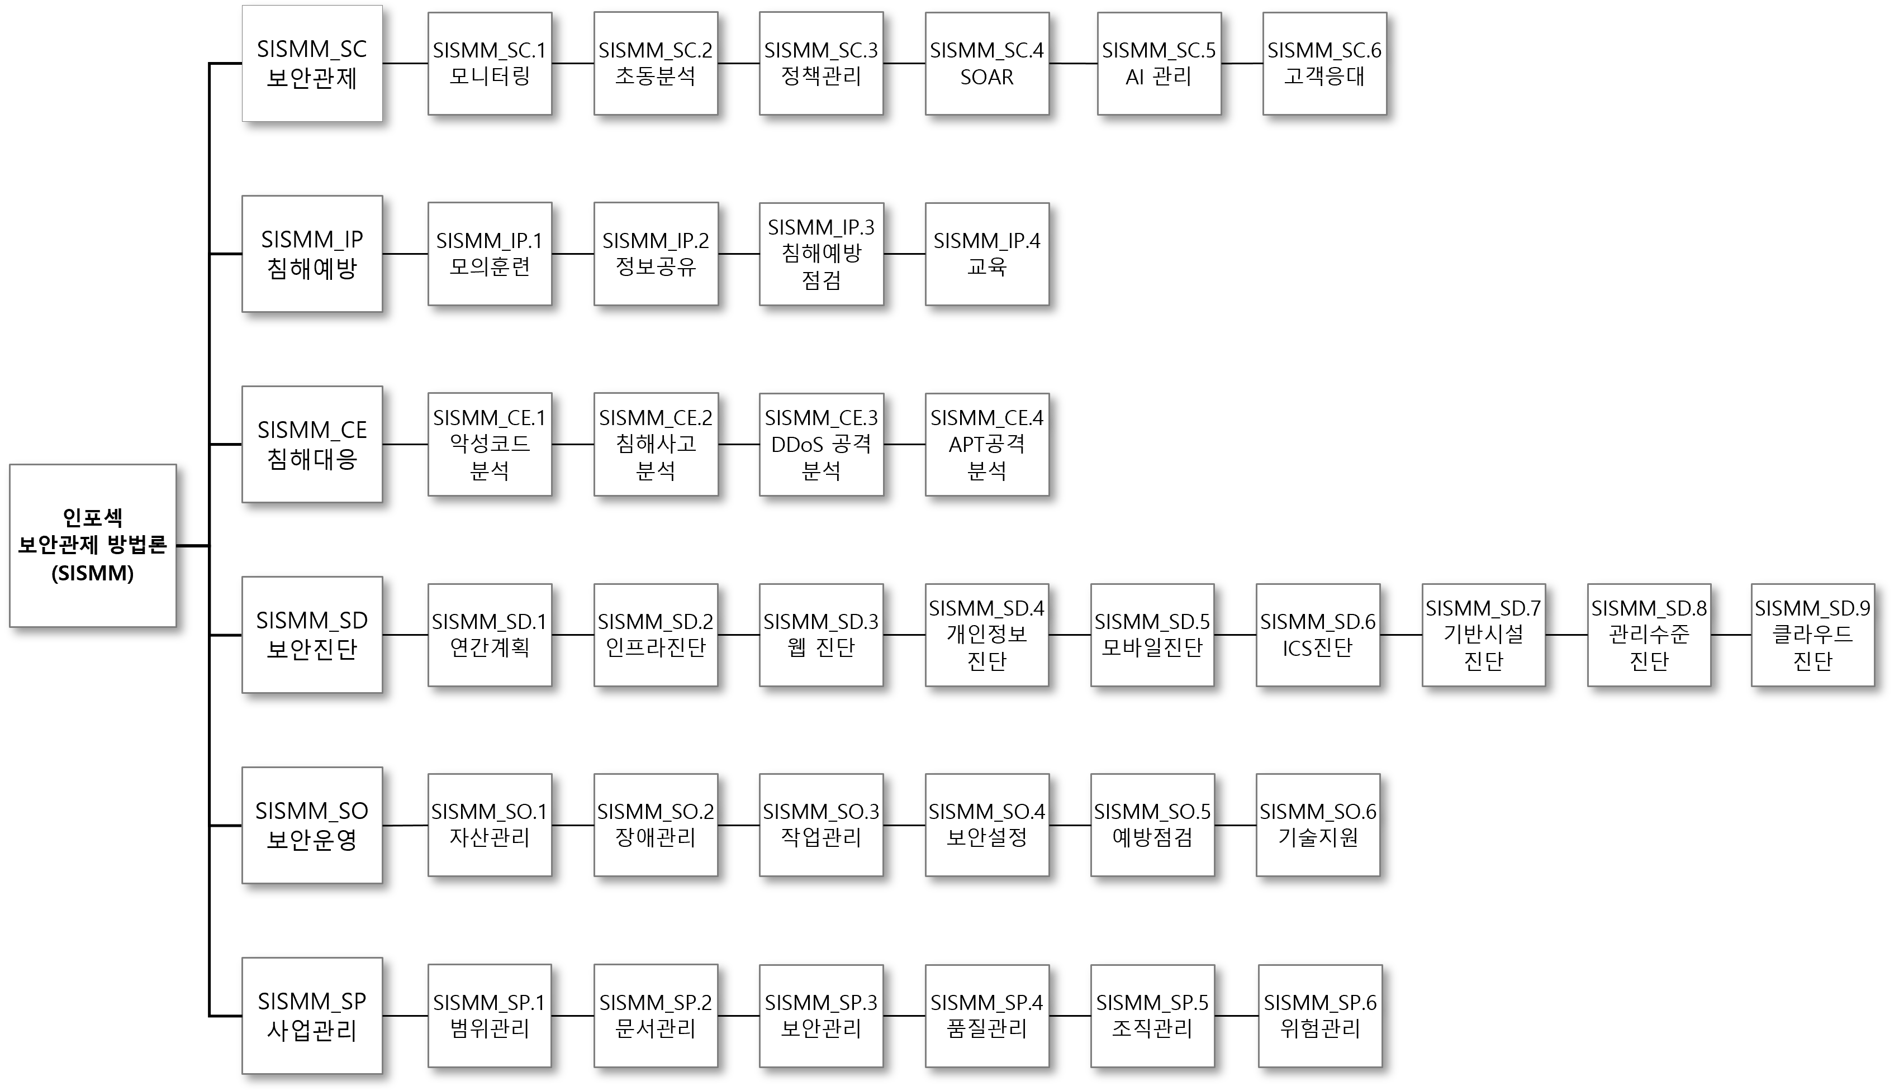
2. 보안관제의 이해
2-2. 보안관제 업무 개요
보안관제 업무는 침해탐지와 직접적인 관련이 있는 침해사고 탐지 및 대응업무를 중심으로 침해위협 정보 수집 및 관제시스템 운영업무와 더불어 프로젝트 또는 사업관리까지를 포함

Slide 34
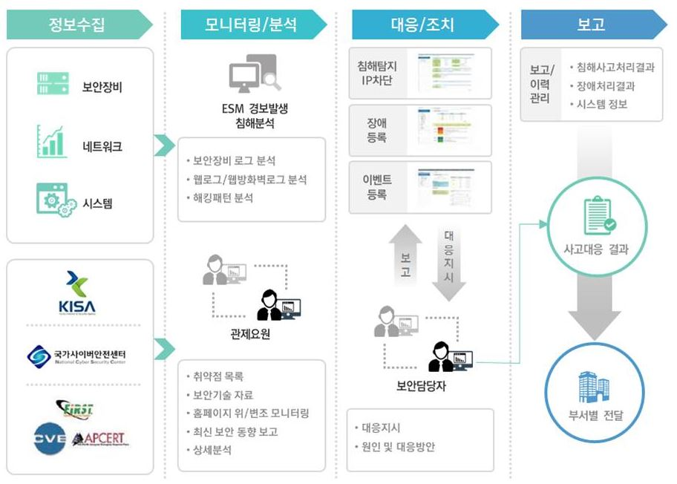
2. 보안관제의 이해
2-2. 보안관제 업무 개요
☞ 정보 수집 단계 : 이기종의 보안 장비에서 나오는 다양한 보안 데이터를 수집
☞ 모니터링/분석 단계 : 수집된 다양한 로그(경보 발생에 따른 침해사고 및 해킹 패턴)를
기반으로 분석하고, 생성된 보안 로그와 내·외부에서 수집된 최신 보안 위협 정보를
상관 분석함
☞ 대응/조치 단계 : 분석된 이벤트에 대한 원인 및 대응책을 마련해 기술적/정책적 대응
☞ 보고 단계 : 침해사고 처리 및 장애 처리 결과를 보고 및 공유

Slide 35
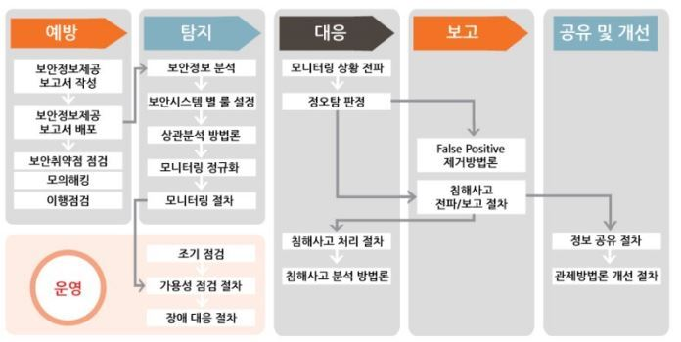
2. 보안관제의 이해
2-2. 보안관제 업무 개요

Slide 36
2. 보안관제의 이해
2-2. 보안관제 업무 개요
☞ 예방 : 중요 시스템, 네트워크 및 웹 서비스 등 취약점을 사전에 파악하여 침해 사고 예방
- 사이버위협 정보(최신 위협 및 해킹 등 보안동향 정보)를 제공하여 방어토록 함.
- 침입차단시스템, 침입탐지시스템, 웹 방화벽 등 보안 시스템에 대한 보안정책 및 시스템
자원의 최적화를 통해 효율적인 사이버공격 탐지를 지원
☞ 탐지 : 보안 시스템에 대한 24시간×365일 실시간 감시 탐지 및 분석을 의미
- 네트워크 트래픽 정보 및 내부 정보를 절취하기 위한 사이버공격 시도 행위를 사전에
알아내는 행위
- 네트워크 패킷 및 다양한 보안 이벤트(공격자정보/시간/방법 등) 등을 종합적으로 상관
분석하여 재발 방지 및 확산을 방지하기 위한 방안을 강구
☞ 대응 : 기관의 시스템 환경을 고려한 보안 정책 설정 및 보안관제 업무 시 발견된 비정상
네트워크 및 시스템에 대한 초기 대응 그리고 사이버 공격 발생 시 신속히 조치 대응
- 해당 기관의 시스템 환경을 고려하여 보안 정책을 설정
- 보안관제 업무 시 발견된 비정상적인 네트워크 및 시스템에 대해 기술적/정책적 대응
- 사이버 공격 발생 시 관련 사실을 해당 기관에 통보하고 피해 시스템 유무 파악 및 정상적
으로 운영될 수 있도록 전문 기술 지원과 유사(동일)한 공격을 방지할 수 있도록 업무활용

Slide 37
2. 보안관제의 이해
2-2. 보안관제 업무 개요
☞ 보고 : 관제 일지, 취약점 정보, 침해 사고 대응 분석 보고서 등을 보고 및 관리
- 보안관제 업무 수행 시, 정기보고서(일간/주간/월간) 및 수시보고서를 통해 현재의 상태를
관리
- 보안사고 사고 및 장애 발생 시, 관련 처리 보고서를 작성 및 보고함으로써 발생한 사고의
원인, 대응, 결과를 통해 향후 대책을 마련할
☞ 공유 및 개선 : 보안관제 주요 업무 중 정보 공유의 원칙에 따라 타 기관에게 정보를 제공
- 사이버 공격으로 인한 피해가 타 기관으로 확산되는 것을 방지하기 위하여 관계 법령에
위배되지 않는 범위에서 보안 관제 관련 정보를 공유
- 해당 보안 문제가 발생되지 않도록 기술적이고 정책적으로 개선 조치하여 보안 사고가
발생되지 않도록 예방

Slide 38
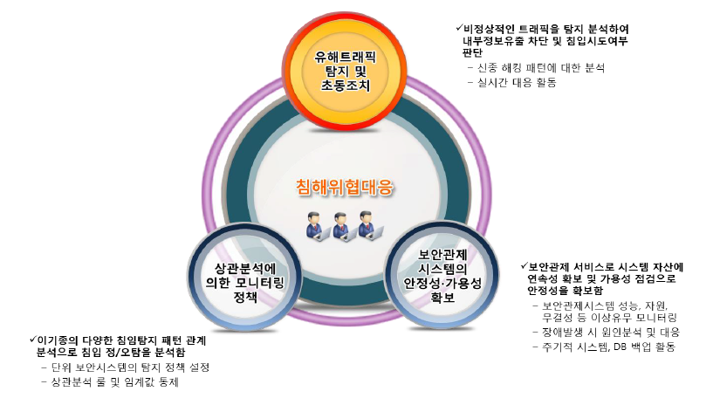
2. 보안관제의 이해
2-2. 보안관제 업무 개요
보안관제를 통해 체계화된 대응활동을 수행하여 침해사고에 대한 신속한 대응을 보장하고 피해를 최소화 함

Slide 39

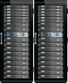



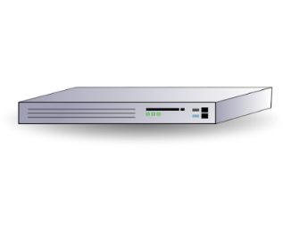




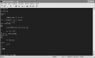




2. 보안관제의 이해
2-2. 보안관제 업무 개요
침해위협탐지솔루션
예시
유해사이트
차단시스템
경보기준
상관분석
실시간통보
시나리오
이메일/SMS
발송 대상자 구분 (탐지 내용별)
보안관제시스템
지침위반
업무담당자
침입방지솔루션
임계치조정
주간 모니터링
1차 보고
침해
대응
협조
침해로그
중요도
정/오탐 분석
신규 해킹탐지
백신서버
관제담당자
정확도
긴급성
정/오탐 분석
2차 보고
침해사고범위파악
사고유형별 표준양식
악성코드 대응 (APT) 솔루션
예보
관제PL
유관기관
경보
분석지원(필요시)
웹방화벽
사업담당 CERT/EQST
후선지원 조직 (비상주)

Slide 40




2. 보안관제의 이해
2-2. 보안관제 업무 개요
데이터 수집 및 관리
사고 분석
위험도 분석
공격 성향 분석
본부(본사)
이기종
보안이벤트 수집
보안이벤트 분석
사고 이관/처리
연계 기관별
위험도 분석
Top/Trend
분석
소속/산하기관
(지사)
정보공유포털
내부포털
소속/산하기관
(지사)
통합보안관제
모니터링
보안관제 대상기관
사고접수/통보
침해사고 처리내역 확인
보안정보공유
예경보발령
보안 위반
예·경보
침해사고 등록/
처리결과 조회
침해사고 전파
Black List 등록
보안권고문 배포
침해사고 전파 현황관리
소속/산하기관
(지사)
소속/산하기관
(지사)
위협관리시스템
홈페이지 개인정보
이기종 보안장비
유해트래픽
분석 정보
홈페이지 개인정보
노출점검 시스템
상관분석 정보

Slide 41
2. 보안관제의 이해
2-3. 보안관제 구성요소
보안관제는 크게 보안관제 정보를 수집하기 위한 보안관제 시스템과 보안관제 조직으로 구성
구분
시스템명
네트워크 영역
▪ 침입탐지시스템(IDS)
▪ 침입차단시스템(방화벽 / IPS)
▪ DDOS 대응 솔루션
▪ TMS(Threat Management System)
▪ UTM(Unified Threat Management)
▪ NAC(Network Access Control)
서버 영역
▪ 웹방화벽(WAF)
▪ 보안운영체제(SecureOS)
▪ 백신(Anti-Virus)
통합 및 분석
▪ ESM(Enterprise Security Management)
▪ RMS(Risk Management System)
▪ SIEM(Security Information and Event Management)

Slide 42
2. 보안관제의 이해
2-3. 보안관제 구성요소(보안관제시스템 측면)
☞ 전송-에이전트
- 에이전트는 각종 보안 장비 및 서버, 네트워크에 설치되어 해당 시스템에 적합한 설정에
따라 로그 정보를 실시간으로 관제센터에 전송
- 이렇게 전송된 정보를 통해 관제센터에서는 로그를 손쉽게 분석할 수 있음.
☞ 저장 - 정보수집서버
- 정보수집서버는 각각의 에이전트에서 보낸 다량의 정보를 수집/처리하여 DB에 저장하는
역할을 수행
- 이때 에이전트에 대한 확인 작업을 통해 모니터링 과정 및 분석과정에 요구되는 각종
리포팅 소스를 제공
☞ 분석 - 통합관제용 시스템
- 통합관제용 시스템은 각종 이벤트 로그분석 수행과 다양한 정보를 종합적으로 분석하는
것은 물론 상황에 따라 분석하여 관제담당자들을 지원

Slide 43
2. 보안관제의 이해
2-3. 보안관제 구성요소
보안관제는 크게 보안관제 정보를 수집하기 위한 보안관제 시스템과 보안관제 조직으로 구성
구분
업무
관제
▪ 24시간 365일 보안관제시스템에서 발생한 이벤트 모니터링 / 보고 / 대응
조치 수행
침해대응(CERT)
▪ 모니터링으로 확인된 이상 트래픽이나 이벤트에 대해 침해여부에 대한 상세
분석과 대응 조치 수행
정보공유분석센터
▪ 유사업무 분야별 해킹, 바이러스 등 사이버 공격과 침해사고에 대해 효과적
으로 공동 대응하기 위한 조직

Slide 44
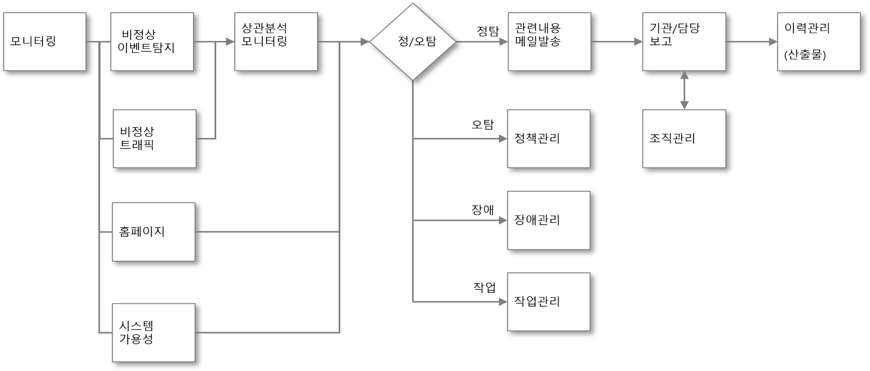
2. 보안관제의 이해
2-4. 보안관제 업무 절차
보안관제 업무 프로세스는 비정상 이벤트 및 트래픽, 홈페이지, 시스템 가용성을 모니터링하고 정오탐 판별 후 보고 및 이력관리를 통해 지속적으로 탐지정책을 고도화시켜 효율적인 실시간 대응을 수행함.

Slide 45
2. 보안관제의 이해
2-4. 보안관제 업무절차
Task | 상세 설명 | 산출물
비정상 이벤트 탐지 | 비정상정인 이벤트가 발생하는지 확인한다.
비정상 트래픽 탐지 | 비정상적인 트래픽이 발생하는지 확인한다.
상관분석 모니터링 | 비정상인 이벤트 및 트래픽을 토대로 상관분석 모니터링을 실시한다.
홈페이지 | 홈페이지에 이상징후 여부를 모니터링한다.
시스템가용성 | 시스템 가용성에 대한 모니터링을 실시한다.
정/오탐 | 이벤트를 확인하여 정/오탐 분석을 한다. 오탐으로 확인된 이벤트에 대한 경보를 최적화하고 정책변경을 수행한다.
관련내용 메일 발송 | 정탐인 이벤트로 확인되는 경우 관련내용 메일 발송한다. | 이벤트탐지대응결과보고서
기관/담당 보고 | 기관/담당자에게 보고한다.
이력관리 | 탐지된 이벤트가 조치가 완료될 때까지 고객에게 보고하며 이력관리 한다. | 이력관리

Slide 46
2. 보안관제의 이해
실습
보안관제 업무 절차 도표를 참고하여 상세 이벤트 처리 절차도를 작성
단계 | 현업 부서 | 사이버보안센터 |  |  | 고객사
 |  | 보안관제 | 침해대응 | 보안진단
탐지
대응
신고
모니터링/탐지
검토
N
정탐여부
Y
승인
예외처리확인
예외처리
보고서작성
최종승인
접수
침해사고 대응 절차
초기분석
지원요청
Y
상세분석
분석지원
검토
N
대응방안작성
대응지원
승인
승인요청
상황대응
상황전파
최종승인
예외처리적용

Slide 47
2. 보안관제의 이해
2-4. 보안관제 업무절차
비정상적 트래픽을 탐지 분석하여 내부정보유출 차단 및 침입시도 여부를 판단함
모니터링
티켓발생 /접수
정오탐
판별
정탐
공격지IP 차단
담당자
보고
정책
변경
이력관리
오탐
IPS
WAF
보안관제시스템 운영업무
이상징후
탐지고도화
▪ 이상징후에 대한 판단 기준
▪ 최신 공격기법의 수집 / 분석
▪ 보안시스템별 특성 이해
고려사항
▪ 최신공격기법 자료공유
▪ 표준 사용자 정의 룰셋 공유
관제미처리
오류이벤트
▪ 관제인력 실수에 의한 오탐 및 미대응
▪ 보안시스템 한계에 의한 미탐
▪ 교육강화 및 상관분석 고도화
▪ 관제 PL의 크로스체크
▪ 자체모의훈련 실시/평가 및 벤더사 협조
신종 해킹패턴에 대한 분석
실시간 대응 활동

Slide 48
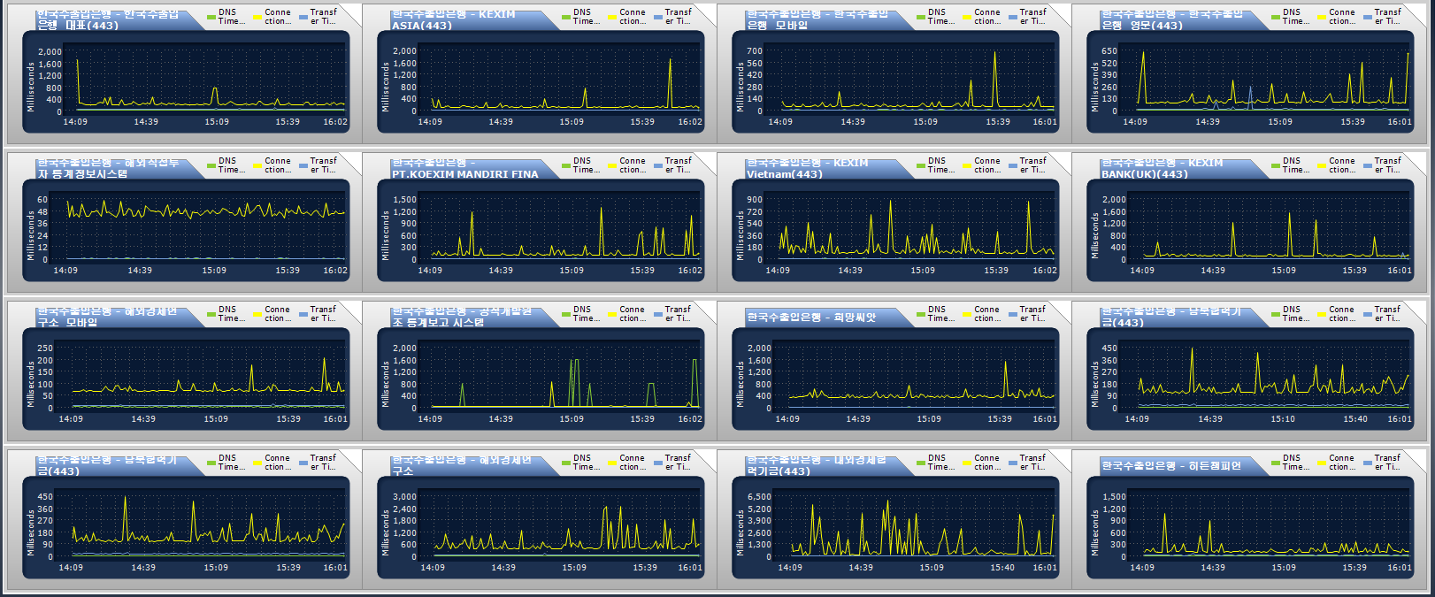
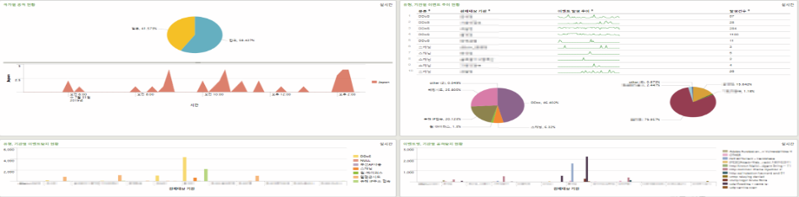

2. 보안관제의 이해
2-4. 보안관제 업무절차
보안관제 서비스로 시스템 자산에 가용성 점검으로 연속성 및 안정성 확보함
관제 시스템 가용성 모니터링
위협 이벤트 누락방지
시스템 장애 대응
안정적인 운영 모니터링
관제시스템
가용성
모니터링
· 모니터링 대상 선정(관제 시스템)
- TMS, IPS, ESM,WMS
· 시스템 모니터링 항목 - CPU, Disk, MEM, Network
· 헬스체크 모니터링 대상(홈페이지)
▶ 실시간 가용성 모니터링 업무 수행
위협 이벤트
누락 방지
· 체크리스트 수행(주기 : 1시간)
· 대시보드 모니터링
- 대상 : DDoS/IPS/APT/WMS/ESM
▶ 이벤트 누락 방지 실시간· 주기별 확인
시스템
장애 대응
· 시스템 장애 인지
· 시스템 장애 증상 확인
- 가용성 이슈, 하드웨어/소프트웨어
· 장애 발생 보고
- 고객사, 유지보수 업체
· 장애 처리(주간)
- 유지보수 업체
· 장애 처리(야간 및 공휴일)
- 고객사 보고 후, 관제근무자 긴급처리 수행
※ 긴급처리 불가시 유지보수 업체 처리진행
장애발생

Slide 49
2. 보안관제의 이해
2-4. 보안관제 업무절차(초동분석)
SISMM_SC.2
초등분석
로그 분석
탐지 이벤트 로그 분석
연관성 로그 분석
기관 담당자
문의
침해사고
여부
이력관리
(산출물)
완료 /
최종보고
N
패킷 분석
패킷 수집
패킷
상세 분석
Y
SISMM_CE.2
침해사고
분석
과거이력
조회
과거 대응이력
검색
대응이력
유무
Y
N

Slide 50
2. 보안관제의 이해
2-4. 보안관제 업무절차(초동분석)
Task | 상세 설명 | 산출물
로그 분석 | 로그 데이터를 분석하여 필요로 하는 유용한 정보를 만들어 내는 행위이다.
탐지 이벤트 로그 분석 | 탐지된 이벤트 로그를 분석한다.
연관성 로그 분석 | 탐지된 이벤트와 연관된 로그들을 분석한다.
패킷 분석 | 패킷을 분석해 위협을 탐지하는 행위이다.
패킷 수집 | 네트워크 상에서 흐르는 실제 패킷을 수집한다.
패킷 상세 분석 | 수집한 패킷으로 상세히 분석한다.
과거이력 조회 | 과거 이벤트 대응이력을 조회한다.
과거 대응이력 검색 | 과거 이벤트 대응이력을 검색한다.
대응이력 유무 | 과거 이벤트 대응이력 유무를 확인한다.
기관 담당자 문의 | 로그분석, 패킷분석, 대응이력 유무를 확인하여 기관 담당자에게 문의한다.
침해사고 여부 | 침해사고 여부를 판단한다. 침해사고로 확인시 침해사고 분석 절차에 따른다.
이력관리 | 초동분석한 내용에 대한 이력을 관리한다. | 이력관리
완료/ 최종보고 | 완료/최종 보고한다.

Slide 51
2. 보안관제의 이해
2-4. 보안관제 업무절차(정책관리)
SISMM_SC.3
정책관리
차단
권고문
유해 정보
추출
(IP/URL/메일계정 등)
기 차단
여부
상황전파문
작성
(산출물)
기관/담당
보고
관련내용
메일발송
이력관리
(산출물)
완료 /
최종보고
N
SISMM_CE.2
침해사고
분석
Y
SISMM_IP.3
침해예방
점검
Task | 상세 설명 | 산출물 | 비고
차단 권고문 | 침해사고 예방&분석 활동으로 확인된 유해 정보들을 차단 권고문을 통해 전파한다.
유해 정보 추출 | IP/URL/계정 등 유해정보를 추출한다.
기 차단 여부 | 기존에 유해 정보에 대한 차단 여부를 확인하다.
상황전파문 작성 | 침해사고에 대한 상황전파문을 작성한다. | 상황전파문
기관/담당 보고 | 기관/담당자에게 보고한다.
관련내용 메일발송 | 관련 내용을 메일로 발송한다.
이력관리 | 해당 내용을 이력관리한다. | 이력관리
완료/최종보고 | 담당자에게 최종 대응 내용을 보고한다.

Slide 52
2. 보안관제의 이해
2-4. 보안관제 업무절차(정책관리)
SISMM_SC.3
정책관리
탐지패턴
생성/수정
탐지패턴
생성/수정/삭제
기관보안장비
정책보고서 작성
(산출물)
담당
승인
Y
정책 적용
이력관리
(산출물)
완료 /
최종보고
TMS
SISMM_CE.2
침해사고
분석
기관보안장비
기관 전파
SISMM_IP.3
침해예방
점검
Task | 상세 설명 | 산출물
탐지패턴 생성/수정 | 신규 침해위협에 대한 탐지패턴을 생성/수정한다.
탐지패턴 생성/수정/삭제 | 생성/수정하고 불필요한 탐지패턴은 삭제한다.
기관보안장비 | 적용대상을 결정한다.
정책보고서 작성 | 변경된 정책에 대한 보고서를 작성한다. | 정책변경보고서
담당 승인 | 담당자가 정책보고서를 확인하고 승인한다.
정책 적용 | 승인된 정책을 TMS 및 기관보안장비에 적용한다.
기관 전파 | 정책 적용 결과를 기관에 전파한다.
이력관리 | 해당 내용을 이력관리한다. | 이력관리
완료/최종보고 | 완료/최종 보고한다.

Slide 53
2. 보안관제의 이해
2-4. 보안관제 업무절차(정책관리)
SISMM_SC.3
정책관리
Category 분류
Asset
긴급도
산정
공격유형
분류
탐지정책명
생성
정책적용
Service
Policy
Reference
Event Severity
Task | 상세 설명 | 산출물
Category분류 | Category를 분류하기 위한 5개의 기준을 구분하여 분류 - Asset : 공격 대상의 자산 취약점 여부 - Service : 공격 대상의 서비스 외부 오픈 여부 - Policy : 장비에서 발생한 Event의 동작(행위)를 정의 - Reference : 어떤 외부 위협 정보인지 확인 - Event Sererity : Event의 위험 수준을 정의 | 정책분류체계 정의서
긴급도산정 | 긴급도 분류하기 위해 4개의 Level로 구분 - 등급 : Critical(9~10), Major(6~8), Minor(3~5), Info(0~2)
공격유형분류 | 이벤트를 범주화 할 수 있는 상위 수준의 분류하여 정의(21개 유형) - DDoS, Recon, Scanning, Backdoor, Pattern Matching, Service Attack 등
탐지정책명 생성 | 유형에 정의된 탐지코드명을 생성 | 탐지정책 정의서
정책적용 | 보안시스템에 탐지정책을 생성하여 적용

Slide 54
2. 보안관제의 이해
2-4. 보안관제 업무절차(정책관리)
이기종의 다양한 침임탐지 패턴 관계 분석으로 침입 정/오탐을 분석함
보안장비 룰셋
연관 분석 방법
IDS/IPS 특정 패턴 (문자열/IP/함수)
통합보안관제시스템 : 고위험 이벤트
최적화
관계적 요소 분석 : Multi 상관분석
인과적 요소 분석 : 다자간 통계적 요소 분석
정책 분석
정책 판단
(효율성/가용성)
최적화
적용/모니터링
정책판단 기준
신규 패턴 탐지 적합성
임계치의 효율성
예외처리의 적절성
효율성 (상관관계)
exploit 유형분석
- 탐지 패턴 일치성 유무
공격횟수 분석
- 차단 임계치 설정(Max/Min)
- 탐지 정책 기간(IP/URL : 3개월)
패턴 탐지 횟수
(1년간 미탐지 정책)
통신방향 판단
(내부 → 내부, 외부)
연관분석의 정합성
- 보안장비 별 동일침입패턴(예) (30초 + 5회 이상)
대상
선정
로그
분석
보안담당자
협의
최적화 및
이력관리
모니터링
임계치 최적화, 예외 처리, 상관관계 룰 등을 적용하여 오탐 최소화, 정탐율 향상
정책 최적화 작업을 통한 위협 이벤트의 모니터링 향상

Slide 55
2. 보안관제의 이해
2-4. 보안관제 업무절차(침해예방)
침해예방은 각종 침해사고로부터 사전에 예방하는 것이 목적이며, 세부적으로는 모의훈련,
정보공유, 침해예방점검, 교육 등의 업무를 수행
SISMM_IP
침해예방
SISMM_IP.1
모의훈련
DDOS
해킹메일
침해사고
APT
서버해킹
상급기관
훈련대응
SISMM_IP.2
정보공유
보안뉴스
신규
취약점
대외기관
정보
기관/벤더
요청사항
SISMM_IP.3
침해예방
점검
신규취약점
분석
구글위험
점검
웹셀 점검
좀비 PC
점검
악성코드
탐지점검
대외취약점
노출점검
개인정보
노출점검
SISMM_IP.4
교육
역량강화
보안인식

Slide 56
2. 보안관제의 이해
2-4. 보안관제 업무절차(침해예방)
SISMM_IP.1
모의훈련
해킹메일
훈련대상
기관선정
모의훈련
계획수립
(산출물)
자체수행
Y
모의훈련
시행
모의훈련
결과보고
(산출물)
완료 /
최종보고
침해사고
(도상훈련)
N
훈련수행
업체 선정
DDoS
APT
서버해킹
상급기관
대응훈련

Slide 57
2. 보안관제의 이해
2-4. 보안관제 업무절차(침해예방)
Task | 상세 설명 | 산출물
해킹메일 | 해킹메일 모의훈련을 실시한다.
침해사고(도상훈련) | 침해사고 모의훈련을 실시한다.
DDoS | DDoS 모의훈련을 실시한다.
APT | APT 모의훈련을 실시한다.
서버해킹 | 서버해킹 모의훈련을 실시한다.
상급기관 대응훈련 | 상급기관 대응훈련을 실시한다.
훈련대상 기관선정 | 훈련대상 기관을 선정한다.
모의훈련 계획수립 | 모의훈련 계획을 수립한다.
자체수행 | 자체 수행 여부를 확인한다.
훈련수행 업체 선정 | 자체 수행 불가 시 훈련수행 업체를 선정한다.
모의훈련 시행 | 모의훈련을 시행한다.
모의훈련 결과보고 | 모의훈련 결과를 보고한다. | 모의훈련 결과 보고서
완료/최종보고 | 완료/최종 보고한다.

Slide 58
2. 보안관제의 이해
2-4. 보안관제 업무절차(침해예방)
SISMM_IP.2
정보공유
보안뉴스
보안뉴스
정보수집
뉴스클리핑
작성
관련내용
메일발송
기관/담당
보고
이력관리
(산출물)
완료 /
최종보고
신규
취약점
신규취약점
정보수집
대외기관
정보
대외기관
정보수집
기관/벤더
요청사항
기관/벤더
요청사항 수집

Slide 59
2. 보안관제의 이해
2-4. 보안관제 업무절차(침해예방)
Task | 상세 설명 | 산출물
보안뉴스 | 국내·외 언론 커뮤니티에서 최신 보안뉴스 정보를 확인한다.
보안뉴스 정보수집 | 최신 보안뉴스 정보를 수집힌다.
신규 취약점 | 신규 취약점을 확인한다.
신규 취약점 정보수집 | 신규 취약점 정보를 수집한다.
대외기관 정보 | NCSC 등 대외기간의 정보를 확인한다.
대외기관 전파 정보수집 | 대외기관으로부터 전파된 정보를 수집한다. | 취약점 권고문
뉴스클리핑 작성 | 보안뉴스, 신규취약점, 대외기관 정보를 토대로 뉴스클리핑을 작성한다. | 뉴스클리핑
기관/벤더 요청사항 | 기관/벤더로부터 요청사항을 확인한다.
기관/벤더 요청사항 수집 | 기관/벤더로부터 요청사항을 수집한다.
관련내용 메일 발송 | 관련 내용을 메일로 발송한다.
기관/담당 보고 | 기관/담당자에게 보고한다.
이력관리 | 뉴스클리핑 제작/전파 이력을 관리한다. | 이력관리
완료/최종보고 | 완료/최종 보고한다.

Slide 60
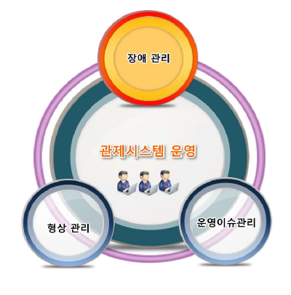
2. 보안관제의 이해
2-4. 보안관제 업무 절차 (보안 운영)
보안시스템 의 효율적인 장애 관리 및 ESM 연동대상 장비에 대한 형상 관리로 시스템의
안정성을 도모하고 정규화된 운영 프로세스 및 Issue Lists를 통해 보안운영 최적화
보안시스템의 장애 대응 프로세스에 따라 신속한 초동조치와 장애 관련 사후처리 방법 및 재발 방지 대책 체공
- 장애처리 프로세스 수립
- 장애 대응 매뉴얼 제공
- 사후 처리 방법
시스템 유지보수 및 연동대상 장비에 대한 변동 관리
- 보안시스템 운영 매뉴얼 제공
- 관계사 현황(IP, 자산정보) 관리
- 연동대상 장비의 변동관리
보안관제시스템의 버그 개선 및 벤더사에 커스터마이징 요청관리
- 보안관제 Needs 파악
- 벤더사에 커스터마이징 요청 및 확인
- 보안시스템 버그 확인 및 개선

Slide 61
2. 보안관제의 이해
2-4. 보안관제 업무절차(보안운영)
보안운영은 관제센터 내∙외부 자산에 대해 도입, 설치, 운영, 폐기 등 자산의 안전한 관리를
위해 준수하여야 할 업무를 담당함. 세부적으로 자산관리, 장애관리, 작업관리, 보안설정,
예방점검, 백업관리, 기술지원 등의 업무를 수행
SISMM_SO
보안운영
SISMM_SO.1
자산관리
자산등록
자산변경
자산삭제
자산
반·출입
SISMM_SO.2
장애관리
장애분석
재발방지
대책수립
SISMM_SO.3
작업관리
작업계획
수립
작업수행
작업결과
보고서작성
SISMM_SO.4
보안설정
계정관리
접근제어
백업관리
SISMM_SO.5
예방점검
정기점검
긴급점검
SISMM_SO.6
기술지원

Slide 62
2. 보안관제의 이해
2-4. 보안관제 업무절차(보안운영 - 장애관리)
SISMM_SO.2
장애관리
장애분석
장애
인지/접수
장애
유무
N
이력관리
(산출물)
Y
장애대응
메뉴얼
(산출물)
담당자
보고
장애대장
등록
(산출물)
재발방지
대책수립
장애원인
분석
작업
유무
N
Y
SISMM_SO.3
작업관리

Slide 63
2. 보안관제의 이해
2-4. 보안관제 업무절차(보안운영 - 장애관리)
Task | 상세 설명 | 산출물
장애분석 | 장애발생을 대비하여 신속한 분석 및 조치를 통해 안정적인 서비스를 할 수 있게 대응한다.
장애 인지/접수 | 장애 모니터링을 통해 장애 발생을 인지하고 영향도와 긴급도에서 따라 장애를 접수한다.
장애유무 | 장애 및 작업 여부를 확인한다.
이력관리 | 모든 장애 및 작업에 대한 이력관리를 한다. 규칙적 또는 불규칙적 장애에 대한 식별이 가능하며 장애 범위 지정에 도움이 된다.
장애대응 매뉴얼 | 장애로 확인 시 장애대응 매뉴얼에 의거하여 장애를 신속히 조치한다. | 장애대응 매뉴얼
재발방지 대책수립 | 장애에 대한 근본 원인을 도출하고 해결방안을 모색하여 재발하지 않도록 재발방지 대책을 수립한다.
장애원인 분석 | 장애 발생의 원인 및 위협요소 분석을 통해 장애분석보고서를 생성한다. ㆍ내용: 장애발생원인, 진행경과, 피해수준, 조치방안 | 장애분석보고서
작업유무 | 계획된 작업에 의해 한시적으로 장애 발생여부를 인지하고 있는 경우는 장애가 아닌 작업으로 구분하여 이를 확인한다.
담당자 보고 | 모든 작업 및 장애에 대한 조치 결과를 담당자에게 보고한다.
장애대장 등록 | 동일장애 발생 시 신속한 대처를 위해 장애이력대장에 등록한다. | 장애대장

Slide 64
2. 보안관제의 이해
2-4. 보안관제 업무절차(보안운영 - 장애관리)
보안시스템 의 효율적인 장애 관리 및 ESM 연동대상 장비에 대한 형상 관리로 시스템의
안정성을 도모하고 정규화된 운영 프로세스 및 Issue Lists를 통해 보안운영 최적화
유지보수
보안운영
고객사
운영관리 업체 연락
벤더사 엔지니어 확인
긴급대응 필요시 자체 장애처리 진행
장애통보
시스템 가용성 모니터링
침해사고 발생 후,복구시
장애 상태 수시보고
장애 및
침해사고
보고
장애발생 확인
장애처리 확인
장애처리 완료 보고
야간 · 공휴일 장애 발생
장애처리 프로세스 가동
비상연락망 가동
장애 처리 완료
야간/주말/공휴일 SMS, 유선을 활용한 장애 정보 전송
1차 보고(PM)
2차 보고 (PM → 고객사)
장애 내용 및 영향도 확인
장애 분석을 통한 장애 등급 지정
장애 등급 및 장애 분야에 따른 해당 담당자 확인
비상연락망 목록 확인
유지보수 업체 연락
고객사 담당자 연락
(홈페이지 가용성 이슈)
(긴급장애)
처리 필요 시 고객사 담당자와 협의를 통한 장애처리 및 벤더사 방문요청 (유지보수 업체)
장애 요청자와 장애 처리 완료에 상호 합의
장애 완료 보고

Slide 65
2. 보안관제의 이해
2-4. 보안관제 업무절차(보안운영 - 작업관리)
SISMM_SO.3
작업관리
작업계획
수립
작업요청
접수
작업계획
수립
(산출물)
협력업체
지원
N
Y
협력업체
지원협조
작업수행
작업계획
작업수행
문제점
발견
Y
자체
해결
N
N
Y
작업결과
보고서작성
작업결과
정리
작업결과
보고서작성
(산출물)
승인
요청
이력관리
(산출물)
Y
N

Slide 66
2. 보안관제의 이해
2-4. 보안관제 업무절차(보안운영 - 작업관리)
Task | 상세 설명 | 산출물
작업계획 수립 | 작업에 대한 계획을 수립한다.
작업요청 접수 | 작업 요청 접수를 한다.
작업계획 수립 | 작업계획을 수립한다. | 작업계획서
협력업체 지원 | 협력업체 지원 필요 여부를 확인한다.
협력업체 지원협조 | 필요 시 협력업체 지원협조를 구한다.
작업수행 | 작업을 수행한다.
작업계획 작업수행 | 작업 계획에 근거하여 작업을 수행한다.
문제점 발견 | 문제점 발견 시 자체 해결/협력업체 지원 여부를 확인한다.
자체해결 | 자체적으로 문제를 해결한다.
작업결과 보고서 작성 | 작업에 대한 결과보고서를 작성한다.
작업결과 정리 | 작업결과를 정리한다.
작업결과 보고서 작성 | 작업완료 후 결과보고서를 작성한다. | 작업결과보고서
승인요청 | 작업완료에 대한 승인요청을 한다.
이력관리 | 작업에 대한 이력관리를 한다.

Slide 67
3. 보안관제 기술
3-1. 보안관제 탐지 / 방어기술
사이버 공격의 탐지기술은 패턴기반 탐지기술, 행위기반 탐지기술 및 상관분석 기술로 분류하며, 세가지 탐지기술을 유기적으로 결합시키는 것이 중요
구분
패턴기반탐지
행위기반탐지
상관분석
내용
공격방법과 공격도구에 대한 분석을 통해 특정 패턴을 파악
▪ 일반적인 사용자와 구별되는
인터넷 사용패턴에 기반을 둔
탐지기법
▪ 공격유형과 사용자 행동을 기계
적 학습으로 모델링
▪ 둘 이상 이벤트가 서로 의미를
부여하여 하나의 결과물을 생성
하는 것
▪ 데이터마이닝 알고리즘 사용
(순서패턴, 분류규칙)
▪ 조건 : 정규화와 축약
장단점
▪ 탐지속도가 빠르고 정확성 높음
▪ 사전에 분석된 공격형태만
탐지 가능
▪ 통계기반의 비정상 행위 탐지에
효과적
▪ 통계적 특징이 불명확한 공격
탐지 불가능
▪ 공격 시나리오 기반 탐지가
가능하고 탐지의 정확성 향상
▪ 상관분석 역량 및 시스템 성능
부족
관련 보안시스템
▪ IDS/IPS
▪ WAF
▪ DDoS
▪ Anti-Virus
▪ IDS/IPS
▪ WAF
▪ ESM
▪ SIEM
▪ TMS

Slide 68
3. 보안관제 기술
3-1. 보안관제 탐지 / 방어기술
공격자들의 침해행위에 대한 방어기술은 사전에 정의된 패턴을 통해 차단하는 패턴 기반 방어기술과 보안정책을 위반하는 행위를 차단하는 규칙(rule) 기반 방어기술로 구성
구분
패턴기반방어
규칙기반방어
내용
▪ 패턴 기반 탐지기술에 기초하여 사전에 정의한
패턴과 동일한 태래픽을 차단하는 기술
▪ 전통적인 보안시스템에서 사용되는 방법
일련의 기술 즉, 취해야 할 특정 행위를 기준으로 차단하는 기술
방화벽에서 보편적으로 사용되는 개념
디폴트 규칙이 존재(디폴트거부, 디폴트 허용)
장단점
▪ 이미 알려져 있고 자주 변하지 않는 공격에 대해서는
매우 효과적
▪ APT 공격처럼 끊임없이 변하고 은밀한 공격에는
비효율적
방어행위가 명확하고 대상 환경에 대한 이해가 용이
▪ 모든 규칙을 상세화 하는 것이 어렵고 성능적
한계 존재
관련 보안시스템
▪ IDS/IPS
▪ WAF
▪ DDoS
▪ Anti-Virus
▪ 방화벽, DRM, DLP
▪ 출입통제시스템, DB보안시스템

Slide 69
3. 보안관제 기술
3-2. 탐지패턴 활용
특정 바이러스나 악성코드 등 특정 패킷이 네트워크를 통과 할 때 탐지하기 위해 제작한 일종의 문구(시그니처)이며, Rule 이라고 부름
스노트(Snort)
Snort는 “Sniffer and more” 에서 유래 초기는 단순한 Packet Sniffer 프로그램 이였으나
현재는 분석 기능이 추가되고, 보완과 향상을 통해 지금과 같은 다양한 기능과 탁월한 성능을 갖춘 프로그램
1988년 Sourefire 프로토콜 분석, 데이터를 검색 및 매칭 및 다양한 옵션으로 사용자의 Rule 작성이 가능하게 함

Slide 70
3. 보안관제 기술
3-2. 탐지패턴 활용
Snort Rule 구조
룰헤더 |  |  |  |  |  |  | 옵션
Action | Protocol | SrcIP | SrcPort | -> | DstIP | DstPort | Option
Action 유형
명령어 | 내용
alert | 경보발생 및 로그기록
log | Log 기록
pass | 패킷무시
drop | 패킷차단 및 로그기록(IPS 사용, 단 In-Line 구조로 되어야 함.)
reject | 패킷차단 및 로그기록(TCP-TCP RST 응답, UDP-ICMP Unreachable 응답)
sdrop | 패킷차단 및 로그기록 없음

Slide 71
3. 보안관제 기술
3-2. 탐지패턴 활용
Protocol 유형
명령어 | 내용 | 명령어 | 내용
TCP | TCP 탐지 | ICMP | ICMP 메시지 탐지
UDP | UDP 탐지 | Any | 전체
IP | IP 전체 탐지
SrcIP / DstIP 유형
명령어 | 내용
192.168.20.50/32 | 192.168.20.50 Host
192.168.20.0/24 | 192.168.20.50/24 Subnet
192.168.20.0/24, 172.20.0.0/16 | 192.168.20.50/24, 172.20.0.0/16 Subnet
$HOME_NET | 내부 IP 주소변수
$EXTERNAL_NET | 외부 IP 주소변수
$XXX_SERVERS | 특정 서버 IP 주소변수

Slide 72
3. 보안관제 기술
3-2. 탐지패턴 활용
SrcPort / DstPort 유형
명령어 | 내용
80 | 80 Port
1:500 | 1 ~ 500 Port
!80 | 80Port를 제외한 나머지 Port
!1:500 | 1 ~ 500 Port를 제외한 나머지 Port
any | 외부 IP 주소변수
방향지정
명령어 | 내용
-> | 요청 패킷 탐지(응답 패킷 탐지는 SrcIP / DstIP 반대로 설정)
<> | 요청 / 응답 패킷 모두 탐지

Slide 73
3. 보안관제 기술
3-2. 탐지패턴 활용
일반옵션
명령어 | 내용 | 형식
Msg | 경고 이벤트 메시지 | msg:”icmp ping test”;
sid | 룰 식별자(3000000 이상 권장) | Sid:3000001;
rev | 룰버전, 수정될 경우 1씩 증가 | Rev:1;
priority | 우선순위(값이 작을수록 우선 매칭, 범위 1~10) | priority 1;
Classtype | Snort rule 분류 | classtype:분류이름;
reference | 취약점 참고 배포 URL 정보 | reference:이름 http://~;

Slide 74
3. 보안관제 기술
3-2. 탐지패턴 활용
흐름옵션
명령어 | 내용
flow | 흐름 옵션 명령어
to_server 또는 from_client | client -> server 패킷 룰 매칭
to_client 또는 from_server | server -> client 패킷 룰 매칭
established | session이 연결된 상태의 룰 매칭
statless | session 연결 유무와 상관없이 룰 매칭
flow:to_server, established | client -> server session 연결 패킷 룰 매칭

Slide 75
3. 보안관제 기술
3-2. 탐지패턴 활용
페이로드 탐색 옵션
명령어 | 내용 | 형식
content | 문자/숫자 탐지 | content:”XXX”; content:”|16진수 16진수|”;
nocase | 대소문자 구분없이 탐지 | content:”XXX”;nocase;
offset | 지정한 바이트부터 탐지(3번째 부터 시작) | offset:3;
depth | 지정한 바이트까지 탐지(10번째까지) | depth:10;
distance | content 매칭 후 지정위치 이후 다른 content 탐색 | content:”XXX”;content:”yyy”;distance:5;
within | content 매칭 후 지정위치 안에 다른 content 탐색 | content:”XXX”;content:”yyy”;within:5;
pcre | 정규화표기, ‘/’는 시작과 끝에 표기, 16진수는 앞에 \x | Pcre:”/(http,ftp) Traffic/“;

Slide 76
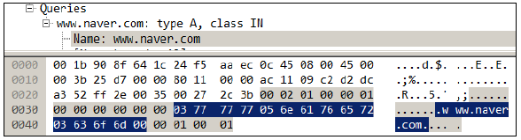
3. 보안관제 기술
3-2. 탐지패턴 활용
일반적인 탐지패턴
☞ 문자열 탐지패턴
“naver” 라는 탐지 패턴을 입력하면 해당 문자가 있으면 모두 탐지
☞ HEXA CODE 방식
헥사코드 16진수로 나타내는 인코딩 방식 문자열 탐지패턴이란 점은 동일하지만, 패턴으로
작성된 글자가 숫자로 표현

Slide 77
3. 보안관제 기술
3-2. 탐지패턴 활용
탐지패턴(예시)
☞ 프로토콜은 Tcp이고 출발지 IP 및 Port는 Any
☞ 목적지 IP 10.10.10.10 으로 Port Any
☞ 타입은 Post 방식을 사용하며, .xls Or .xms Or .xlsx의 확장자를 가진 패킷을 탐지
alert tcp any any -> 10.10.10.10 any
룰 헤더 부분
옵션키
Contents
PCRE
옵션값
“POST” “/(\x2Exls|\x2xml|\x2Exlsx)/si

Slide 78
3. 보안관제 기술
3-2. 탐지패턴 활용
탐지패턴(예시)
☞ SQL Injection 탐지하고 경고를 발생 패턴 : 1’and’ 1’=1'
☞ SQL Injection 공격 패턴 : 1’and’ 1’=1'
☞ 외부에서 내부로 들어오는 tcp 패킷(대소문자 구분없음)
alert tcp $EXTERNAL_NET any -> $HOME_NET any
룰 헤더 부분
옵션키
Contents
PCRE
옵션값
“msg:”SQL-Injection”; ”content:”1'and’ 1'=1’”;nocase;sid:3000001;rev:1

Slide 79
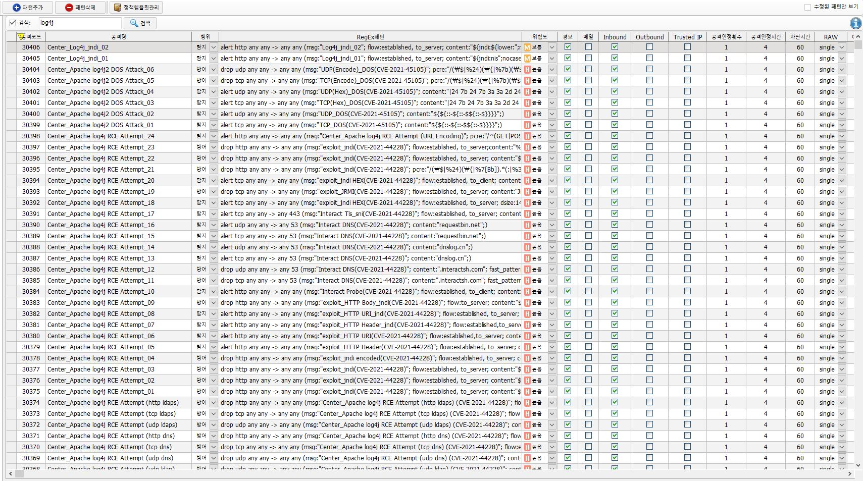
3. 보안관제 기술
3-2. 탐지패턴 활용
실제 적용된 탐지패턴(예시)

Slide 80
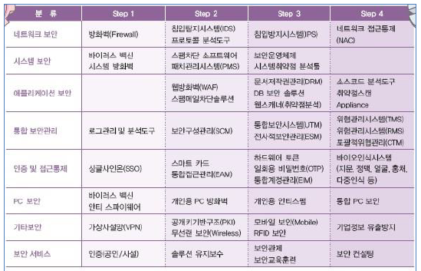
4. 보안관제 시스템
4-1. 보안솔루션 분류

Slide 81
4. 보안관제 시스템
4-1. 보안솔루션 분류
정보보호 시스템 종류 및 기능
구분 | 기능
홈페이지 APT 웹쉘공격 탐지 및 차단 시스템 | · 웹쉘 및 홈 디렉터리 설정변경 탐지 · 악성코드유포지 URL 탐지 · 웹쉘 탐지 정보 및 이력 저장
정보시스템 서버 접근통제 및 보안감사 시스템 | · 접근통제에 의한 모든 작업 이력 저장 · 장애 및 보안사고 발생 시 사후 추적 가능
지능형 네트워크 접근통제 시스템(NAC) | · 네트워크 접속 단말인증 및 무결성 검증 · 필수 S/W 설치 및 불법 소프트웨어 삭제 유도
위협관리시스템(TMS) | · 유해 트래픽 및 악성코드를 실시간 탐지
방화벽(FW) | · 침입차단시스템으로 내부 시스템을 보호하기 위해 IP 및 프로토콜 기반으로 내·외부를 접속 차단하는 시스템
침입방지시스템(IPS) | · 실시간 사이버 공격을 탐지 및 차단하는 시스템으로 악성코드 및 악의적인 바이러스에 대해 문자열 방식으로 탐지하여 차단하는 시스템
내부정보유출 방지시스템 | · 사용자 컴퓨터에서 사용하는 메신저(MSN, 네이트온 등) 프로그램 사용 차단 및 이메일 송신 시 붙임 파일 용량 통제 등 내부정보의 유출을 방지하기 위한 시스템

Slide 82
4. 보안관제 시스템
4-1. 보안솔루션 분류
정보보호 시스템 종류 및 기능
구분 | 기능
홈페이지 위·변조 감시 시스템 | · 악의적인 사이버 공격에 의한 홈페이지 화면 위·변조 사항을 실시간 탐지 및 웹 접속 정상 상태를 모니터링하는 시스템
무선랜 침입 차단 시스템(WIPS) | · 기관 내 비인가 무선 AP 탐지 및 무선랜에 대한 위협을 탐지·차단하는 시스템
DDoS 공격대응 장비 | · DDoS 공격에 대한 차단에 특화된 시스템
개인정보 유출방지 시스템 | · 컴퓨터에서 주민번호, 여권번호 등 고유식별정보 및 중요 정보가 포함된 문서를 식별하거나 외부유출 시 차단하는 시스템
웹방화벽(WAF) | · 웹 서비스에 대한 사이버 공격 차단에 특화된 시스템
해킹메일 차단 시스템 스팸메일 차단 시스템 | · 악의적인 바이러스 및 악성코드 포함된 메일을 수신시에 탐지 및 차단 · 일반적인 다량의 메일 수신 및 비정상적인 메일을 수신 시 차단
지능형지속위협(APT) 공격 대응 시스템 | · 시그니처(문자) 기반의 정보보호시스템과는 달리 비정상적인 행위를 판별하여 이상징후를 탐지 및 차단
매체제어시스템 | · 인가된 USB 저장장치, 이동형 저장장치의 연결을 허용하고 기타 비인가된 장치에 대해서는 차단 등의 통제 시스템

Slide 83
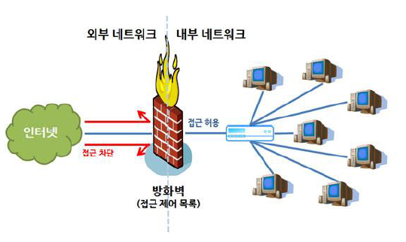
4. 보안관제 시스템
4-2. 방화벽(Fire Wall)
네트워크에서 방화벽은 보안의 가장 일차적인 것으로, 신뢰하지 않는 외부 네트워크와 신뢰하는 내부 네트워크 사이를 지나는 패킷을 미리 정한 규칙에 따라 차단하거나 보내주는 기능을 하는 하드웨어나 소프트웨어를 말함

Slide 84
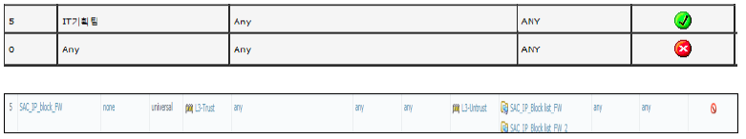
4. 보안관제 시스템
4-2. 방화벽(Fire Wall)
방화벽 방어기능
☞ 패킷 필터링
- 소스 및 대상자 IP주소, 포트번호 등 통신 데이터의 통과여부를 판단해 무단 접근을 방지
- 모든 방화벽 정책은 위에서 아래 순으로 적용 / 필요한 정책만 허용하고 나머지 모두
Deny
- 방화벽 제조사가 매우 많아 정책을 운영하는 환경은 다양하나 기본적인 운영은 큰 차이 없음
※ 방화벽 정책 설정 시에 최소 3번 이상 확인

Slide 85
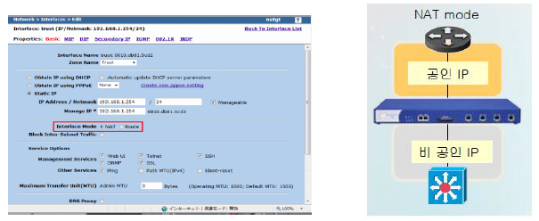
4. 보안관제 시스템
4-2. 방화벽(Fire Wall)
방화벽 방어기능
☞ 애플리케이션 게이트웨이
- 통신을 중계하는 프록시 서버를 이용해 사내 네트워크과 인터넷 사이에 직접 통신 차단
- 많은 방화벽은 네트워크 주소변환(NAT) 기능을 가지고 있음
- 내부 네트워크 사용하는 IP 주소와 외부에 드러나는 주소가 다르게 유지할 수 있기 때문에
내부 네트워크에 대한 어느 정도의 보안 기능을 지원

Slide 86
4. 보안관제 시스템
4-2. 방화벽(Fire Wall)
방화벽 방어기능
☞ 방화벽을 이용한 로그 분석 및 관제
- 방화벽은 일반적으로 탐지패턴 적용이 아닌 IP 주소와 포트기반으로 패킷을 통과시키거나 차단하는
시스템 즉, 패턴으로 탐지를 못한다 해도 방화벽에서 어떤 IP에서 어떤 포트로 접속 했는지 세션 정보가
확인됨
- 방화벽의 Accept와 Deny 로그를 이용하면 시그니처 기반으로 탐지 못한 이상행위 발견 가능성
- 최근에는 방화벽을 빅데이터 기반으로 분석하여 유용하게 사용 되기도 함
예) 악성코드 감염에 의해 C&C IP와 TCP 통신을 하는 내역 조회 등
☞ 방화벽의 한계
- 방화벽은 네트워크 트래픽이 흐르는 경로 내부(In-Line)에 위치하기 때문에 방화벽 자체 공격의 대상이
되어서 대용량의 트래픽을 견디지 못하고 다운되는 경우가 많음
- 전체 네트워크 마비(장애)가 발생할 위험이 상당히 높음
- 정상적인 서비스 HTTP, DNS 같은 일반적인 인터넷 프로토콜을 이용한 공격은 방어가 어려움

Slide 87
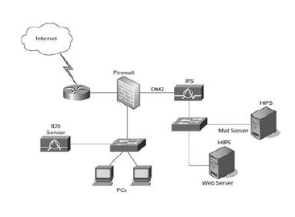
4. 보안관제 시스템
4-3. IDS / IPS
IDS / IPS 주요기능
☞ IPS(Intrusion Prevention System)
- 공격패턴을 기반으로 패턴과 일하는 패킷에 대해서 차단하는 보안 시스템
- 주기적인 패턴 업데이트가 필요하며 정상트래픽도 패턴과 일치 할 경우 차단하므로 오탐 가능성이 존재
- 임계치 기반으로 트래픽을 탐지해 차단 가능 IDS와 다르게 네트워크 상에 In-Line 구조로 설치
☞ IDS(Intrusion Detection System)
- IDS는 침입을 탐지만 하고 IPS는 방어기능까지 수행
- TAP 방식이나 Mirror 방식으로 설치

Slide 88
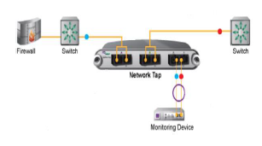
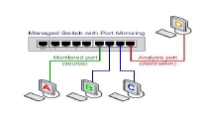
4. 보안관제 시스템
4-3. IDS / IPS
IDS / IPS 트래픽 분석 구성
☞ TAP
- 트래픽 손실이나 변조 없이 복사해 주는 장비인 TAP으로 트래픽을 검사하는 구조
- 최초 설치 시 네트워크 단절 필요
- 장비 장애 발생 시 서비스 중단 추가 비용 발생
☞ 스위치 미러링
- 일반적으로 EnterPrise급 Switch에는 Analyzer의 연결을 위한 Mirroring 기능을 지원
- Switch management utility를 통하여 mirror port를 설정

Slide 89
4. 보안관제 시스템
4-3. IDS / IPS
IDS / IPS 트래픽 분석 구성
☞ In-Line
- 트래픽 손실이나 변조 없이 복사해 주는 장비인 TAP으로 트래픽을 검사하는 구조
- 모든 트래픽이 보안시스템을 거쳐서 가기 때문에 하드웨어 장애에 민감
☞ By-Pass
- In-Line 장비에 제공되는 전원에 이상이 있을 경우(정전 등)
- In-Line 장비에 물리적인 문제가 발생할 경우
- In-Line 장비에 에 탑재되어 있는 O.S에 문제가 발생할 경우(O.S Panic 등)
- IPS 엔진에 문제가 발생할 경우 (Dead Lock으로 인한 Hang Up 등)
※ 최근에는 By-Pass 모드 자체의 문제점을 보완하기 위해 By-pass 스위치를 추가로 구성하는
경우가 많음

Slide 90


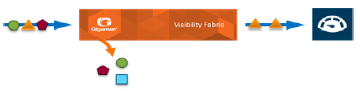
4. 보안관제 시스템
4-3. IDS / IPS
IDS / IPS 트래픽 분석 구성
☞ Mirror - In-Line – By Pass 스위치
- Aggregation : Network(N)개의 포트를 Tool포트(1) Aggregation 하는 기능
- Replication : Network(1)개의 포트를 Tool포트(N) Replication 하는 기능
- Filtering : Network포트로 들어온 패킷을 Filtering을 통해 특정 트래픽만 Tool port로 보내는 기능

Slide 91
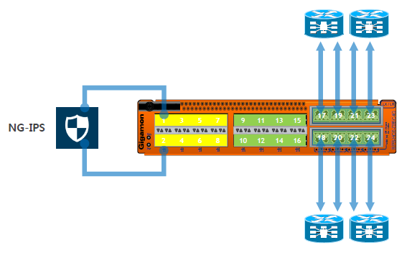
4. 보안관제 시스템
4-3. IDS / IPS
IDS / IPS 트래픽 분석 구성
☞ Mirror - In-Line – By Pass 스위치
- 보안시스템이 장애가 발생하더라도 스위치에서 By-Pass 시켜주는 방식

Slide 92
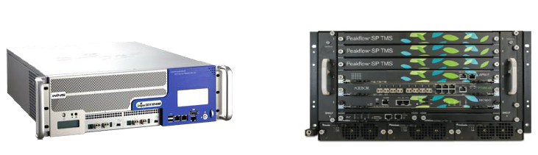
4. 보안관제 시스템
4-4. DDoS 대응 솔루션
DDoS 대응 솔루션의 기능
☞ DDoS대응장비는 기존의 방화벽/IPS 등에 일부 포함된 DDoS방어 기능에서 벗어나
DDoS공격에 효과적으로 방어할 수 있도록 특화된 솔루션
☞ IPS와 같이 자체적으로 내장된 시그니처 기반 위주 탐지 방식으로는 방어가 불가능하므로
DDOS 대응 장비는 트래픽 자체 분석 기능 뿐만 아니라 트래픽을 발송하는 주체 중 좀비
PC를 구별해 낼 수 있는 알고리즘을 제공

Slide 93
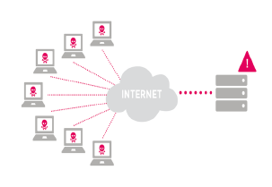
4. 보안관제 시스템
4-4. DDoS 대응 솔루션
DDoS 대응 솔루션의 기능
☞ DDoS 대응 솔루션 차단 원리
- 효율적인 차단을 위해서 장비의 성능을 극대화
- 행동기반과 시그니처 기반의 탐지 방어 기법으로 차단
- 네트워크 행동기반 탐지기법을 적용해 DDoS 공격 유형별 방어 자동 학습에 의한
시그니처 생성 자동 패킷 캡처 및 패턴 추출 후 공격을 방어
☞ DDoS 대응 솔루션 한계
- 비정상적인 공격성 패킷과 고객이 발송하는 정상적인 서비스 요청 패킷을 정확히
구분하기 어려움

Slide 94
4. 보안관제 시스템
4-4. DDoS 대응 솔루션
DDoS 대응 솔루션의 기능
☞ 네트워크 차원 – DDoS 대응기법
- 네트워크 차원에서 서비스거부공격에 대한 기존의 방어기술로써 대표적인 것은 ACL,
Blackhole Routing (Null0 Routing), Sinkhole Routing등이 있으며, 공격에 대한 추적을
위해서는 트래픽 흐름을 분석할 수 있는 NetFlow 기술이 대표적
- ACL(Access Control List) :
IP주소, 서비스 포트 그리고 컨텐츠를 기반으로 한 차단 하지만 이 방법은 접근통제를 위한
별도의 ASIC 화된 모듈이 없을 경우 네트워크 장비에 많은 부담을 주어 성능저하의 원인
- Null0 Routing(Blackhole) :
특정한 목적지로 향하는 패킷들을 Null0라는 가상 인터페이스에 포워딩 함으로써 drop
시킬 수 있는 기술 악성공격 패킷 뿐만 아니라 정상적인 트래픽도 모두 소멸

Slide 95
4. 보안관제 시스템
4-4. DDoS 대응 솔루션
DDoS 대응 솔루션의 기능
☞ 네트워크 차원 – DDoS 대응기법
- Sinkhole Routing : 특정한 목적지로 향하는 패킷들을 다른 경로로 포워딩
- ISP(SKB, KT, LG U+)

Slide 96
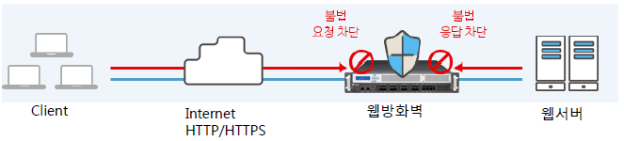
4. 보안관제 시스템
4-5. 웹방화벽(WAF)
웹방화벽 기능
☞ 웹 트래픽에 특화된 보안 솔루션 웹서버 앞에서 사용자의 서비스 요청과 서버의 응답을
검사하여 정상트래픽은 통과 시키고, 인젝션 인증 및 세션관리 취약점, 크로스사이트
스크립팅 등과 같은 악의적인 요청 및 주민번호, 신용카드, 계좌번호 등 민감한 정보 유출에
대한 응답을 차단

Slide 97
4. 보안관제 시스템
4-5. 웹방화벽(WAF)
웹방화벽 기능
☞ 예전 웹방화벽은 OWASP 기준의 웹 유해 트래픽을 차단했다면, 현재는 웹 애플리케이션
취약점에 중점을 두고 패턴 등록 및 차단 진행
- 정보유출방지 : 개인정보가 웹 게시판에 게시되거나 개인 정보가 포함된 파일 등이 웹을 통해
업로드 및 다운로드 되는 경우에 대해서 탐지하고 이에 대응
- 부정 로그인 방지 : 추정 가능한 모든 경우의 수를 대입하여 웹사이트에 로그인을 시도하는
경우와 같은 비정상적인 접근에 대한 접근 제어 기능
- 웹사이트 위변조 방지 : 웹사이트 위변조가 발생 했을 경우 탐지

Slide 98
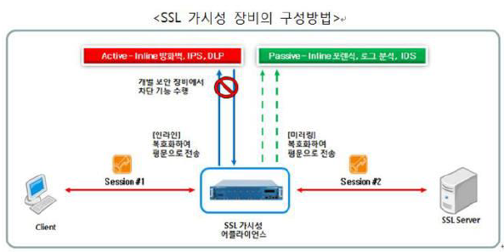
4. 보안관제 시스템
4-5. 웹방화벽(WAF)
웹방화벽 – SSL 복호화 연동
☞ 암호화에 숨은 공격, 인라인 복호화로 투명하게 탐지
☞ 암호화는 데이터를 보호할 수 있는 완벽한 방법이긴 하지만, 공격을 숨기는 최적의
기술이기도 함

Slide 99
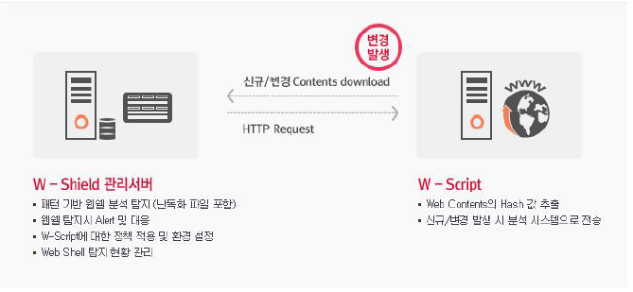
4. 보안관제 시스템
4-5. 웹방화벽(WAF)
웹방화벽 – 웹쉘탐지솔루션
☞ 웹쉘은 웹 공격에 가장 많이 사용되는 기법으로, 웹사이트 취약점을 이용해 게시판 자료실
등에 공격코드를 업로드하고, 원격으로 웹 서버 정보, 관리자 권한을 탈취함

Slide 100
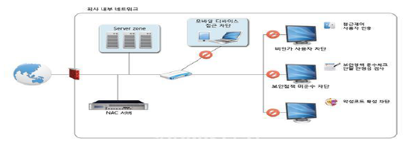
4. 보안관제 시스템
4-5. NAC
NAC 기능
☞ NAC(Network Access Control) 시스템은 네트워크 진입 시 단말과 사용자를 인증하고,
네트워크를 사용 중인 단말에 대한 지속적인 보안 취약점 점검과 통제를 통해 내부
시스템을 보호하는 네트워크 접근제어 솔루션
- 네트워크 접근 요청 : 접속하고자 하는 PC 사용자는 최초 네트워크에 대한 접근을 시도
- 사용자 및 PC 인증 : NAC에 등록되어 있는 MAC 주소를 통해 사용자 PC를 인증하거나 SSO와 연계하여
네트워크에 접근하고자 하는 사용자의 아이디와 패스워드를 추가로 요청하여 인증을 수행 인증 과정에서
백신이나 보안 패치의 적절성 여부를 검토
- 네트워크 접근 허용 : 인증이 완료된 경우 네트워크에 대한 접근을 허용
- 네트워크 접근 거부 : 보안 정책이 제대로 준수되지 않았거나 바이러스에 감염되어 있는 경우 네트워크
접근이 거부되고, 네트워크에서 격리 격리된 PC는 필요한 정책 적용이나 치료 과정을 거쳐 다시 점검

Slide 101
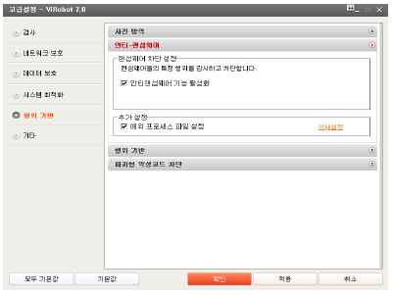
4. 보안관제 시스템
4-6. Anti-Virus
Anti-Virus 기능
☞ 바이러스 백신 소프트웨어는 바이러스, 웜과 같은 악성 소프트웨어 프로그램을 검색, 방지,
해제 또는 제거하는 컴퓨터 프로그램
☞ 최근에는 클라우드 기반, 랜섬웨어 암호화 차단 백신 / IE 취약점, Flash 취약점 등을 차단

Slide 102
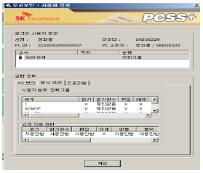
4. 보안관제 시스템
4-7. 기타 보안 솔루션
매체제어시스템
☞ 이동식 저장매체(USB), CD/DVD, FDD, 적외선 장치, 블루투스 장치, 휴대폰 장치, 무선랜
장치 와이브로 장치, 모뎀 장치 등 다양한 매체에 대해서 컴퓨터에 연결을 통제
DRM(Digital Rights Management)
☞ 문서 보안에 초점을 맞춘 기술로 문서 열람/편집/인쇄까지의 접근 권한을 설정하여 통제
특정한 형태의 문서만 통제하는 것이 아니라 MS워드나 HWP, TXT, PDF 파일 등 사무에
사용하는 대부분의 파일을 통제

Slide 103
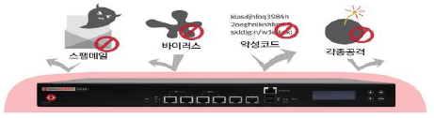
4. 보안관제 시스템
4-7. 기타 보안 솔루션
DB암호화 솔루션
☞ 데이터 암호화를 통한 정보유출 원천 방지
- 개인정보 필드 암호화 - 개인정보 접근 통제 / 영역 분리
- 개인정보 접근 이력 감사로그
스팸차단 솔루션
☞ 데이터 암호화를 통한 정보유출 원천 방지
- 보낸사람, ID, 제목, 첨부파일, 전송 횟수 등을 탐지하여 차단
- 최근에는 APT 기능을 가지고 있어 스팸 메일 차단 뿐만 아니라, 악성코드 및 각종 공격에
대해서 차단 수행

Slide 104
4. 보안관제 시스템
실습
https://blog.alyac.co.kr/4933?category=957259 로 접속하여 내용 확인 후 보안담당자 및
일반사용자들의 대응방안 작성 (4-1 보안솔루션 분류 참고)
1. 해당 뉴스 본문에 기재된 피싱사이트 및 C&C 사이트를 보안장비에 차단 적용
2. 해당 뉴스 보도일자를 기준으로 약 1달 전부터 메일 수신 및 열람여부 확인
3. 악성 및 피싱메일 관련 IP와 URL의 정보를 확인하여 보안장비에 차단 적용
4. 외부메일 관리자에게 해당 메일에 대해 열람제한 요청 또는 관리자 권한이 있을
경우 열람제한 설정(자체 메일서버 운영시)
5. 출처가 불분명한 메일에 대해서는 열람하지 않고, 신뢰할 수 없는 문서에 대해
다운로드, 매크로 실행, 콘텐츠 사용 등의 버튼을 클릭하지 말아야 함.
5. 백신 서버 및 PC에 대해 주기적인 업데이트 실시
6. 임직원 대상 해킹메일 모의훈련을 주기적으로 실시

Slide 105
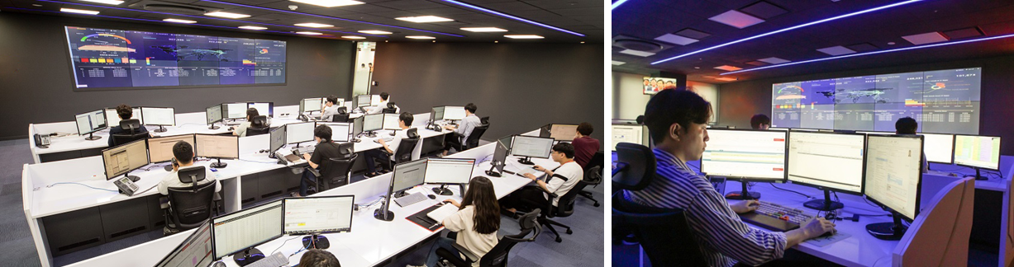
5. 보안관제 실무
5-1. 보안관제센터

Slide 106
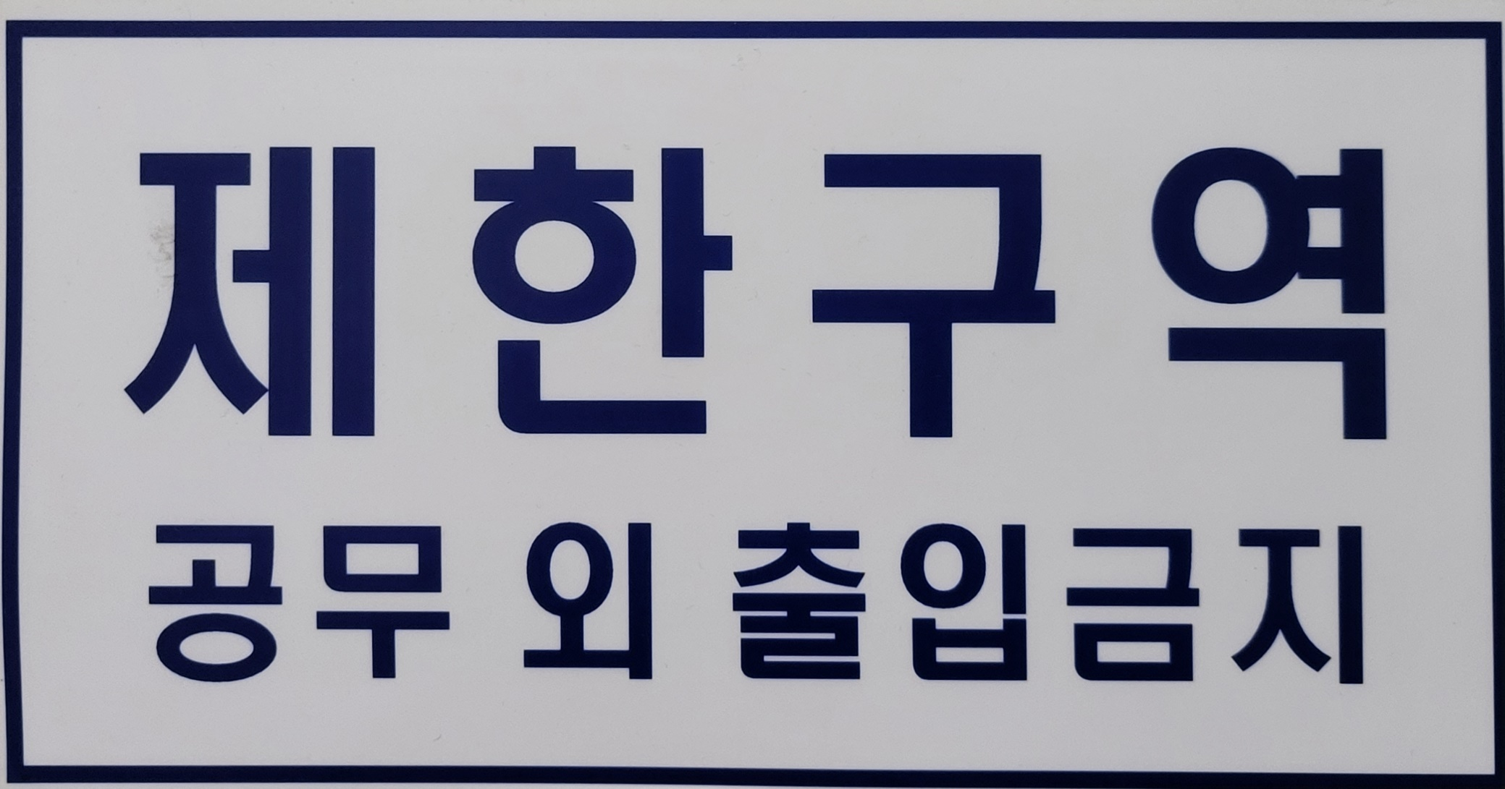
5. 보안관제 실무
5-1. 보안관제센터

Slide 107
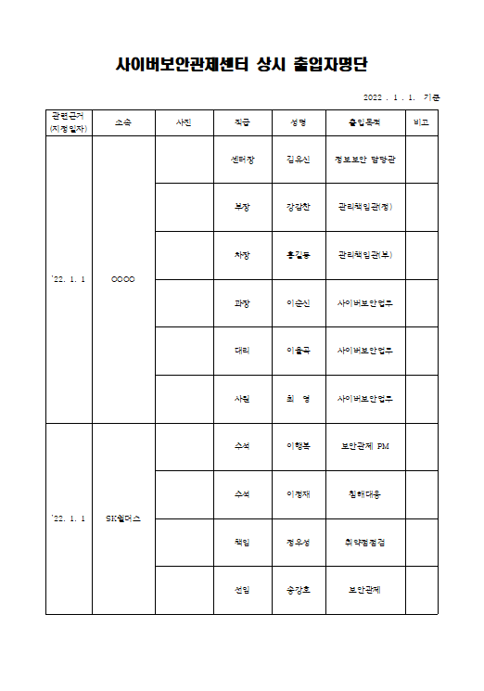
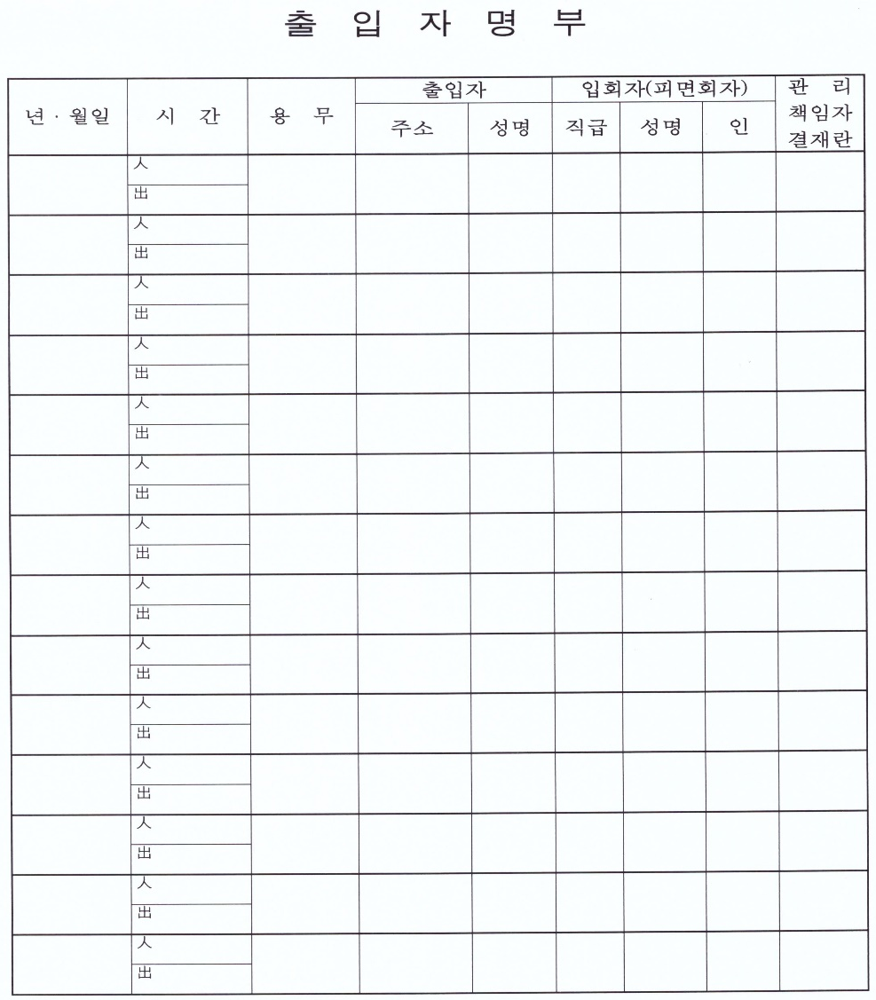
5. 보안관제 실무
5-1. 보안관제센터
기관 및 관제사업 투입인력
관제센터 외부 출입자

Slide 108
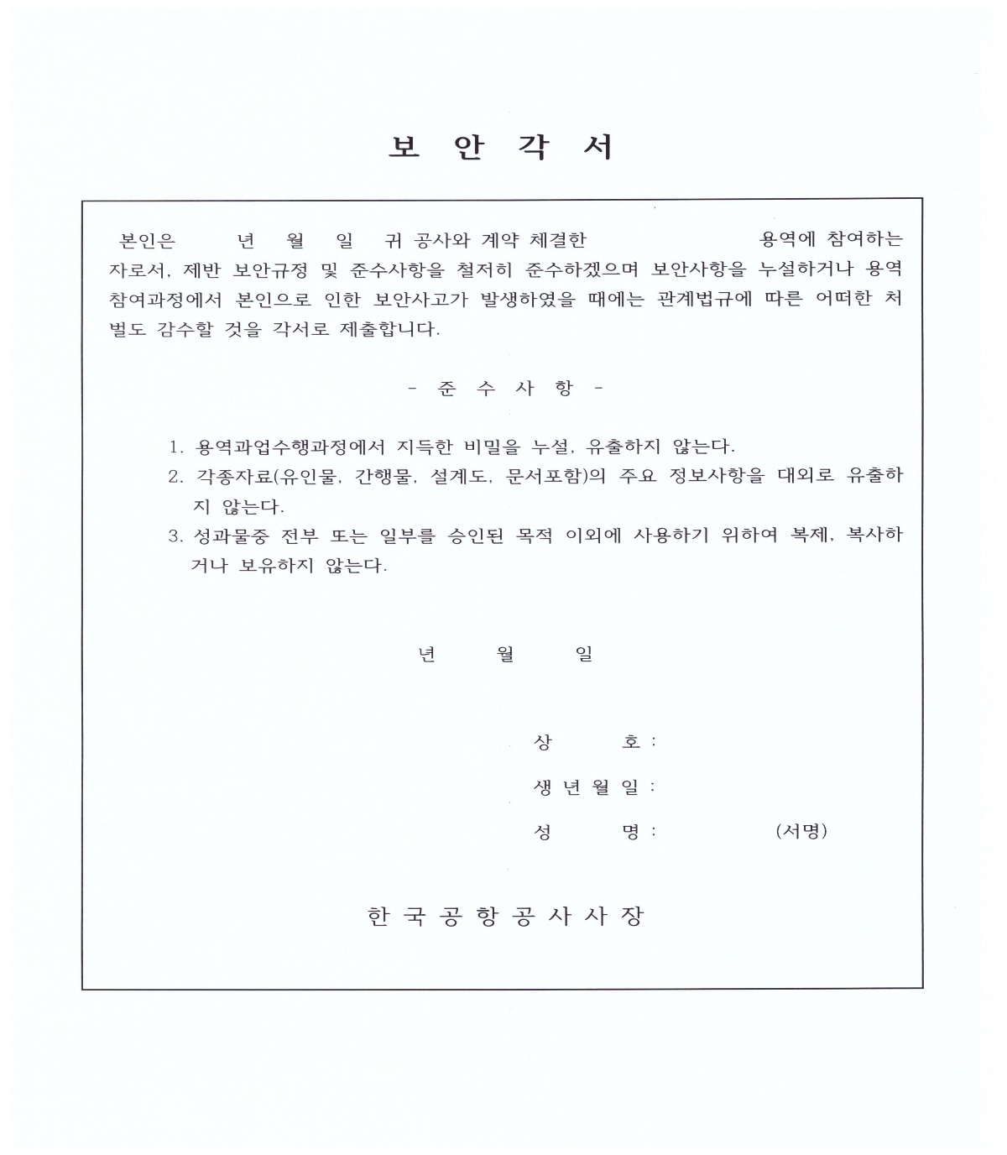
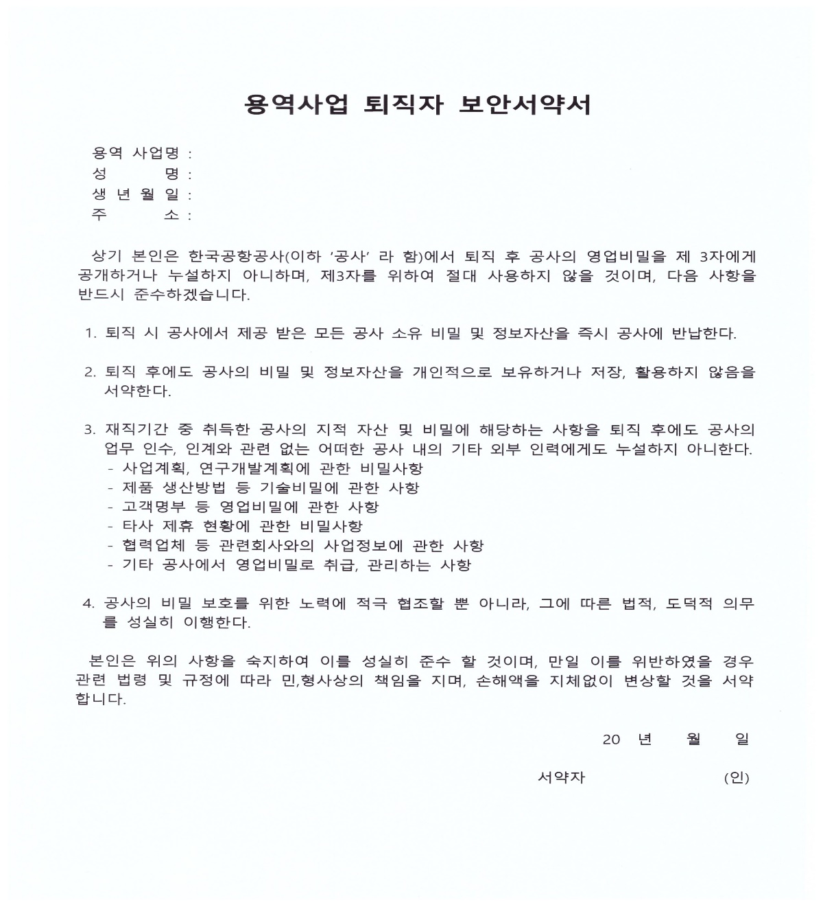
5. 보안관제 실무
5-1. 보안관제센터
사업 투입 및 종료 시 서약서 작성
OO
OOOOOOO(기관명)
기관
기관
기관
기관
기관
기관
기관
기관
기관
OOOOO장

Slide 109
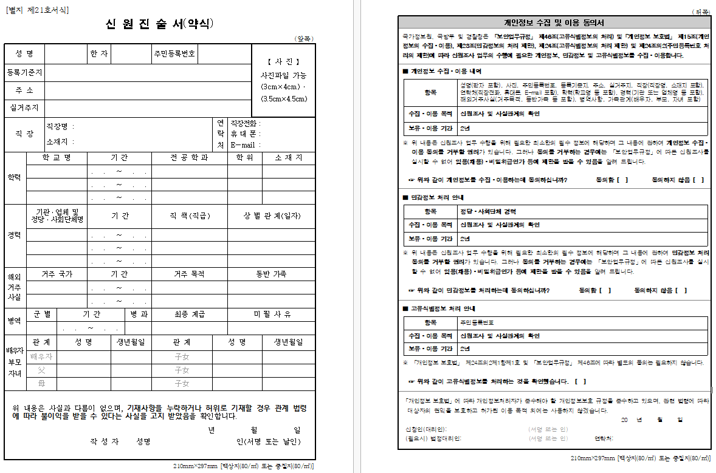
5. 보안관제 실무
5-1. 보안관제센터
신원조회(정부부처 및 공공기관)
경찰청 민원서식 다운로드 가능

Slide 110
5. 보안관제 실무
5-2. 보안관제 사업조직
사업 총괄
【 범례 】
상주인력
고객사
비상주 인력
침해대응지원
사업관리자
사업관리 지원
TOP-CERT
PM
팀장 / 품질관리 조직
보안운영
취약점진단
침해 대응
보안관제
보안관제 : 2인 1조 / 4조 2교대(주야비비)

Slide 111
5. 보안관제 실무
5-3. 보안관제 사업수행 업무
수행업무
보안관제
24시간 365일 실시간 사이버테러 공격 징후 탐지 및 차단
보안 이벤트 모니터링 및 분석
사이버공격 탐지 룰 개발, 이력관리 및 최적화
사이버위기 상황별 예·경보 전파 및 대응·조치
유관기관 침해대응 협조 및 공조체계 유지
취약점 점검
및 모의해킹
주요정보시스템 취약점점검 수행 및 이행점검
웹사이트에 대한 주기적 모의해킹 수행 및 조치방안 제시
최신 보안이슈사항에 대한 전파 및 취약점 제거방안 제시
정보보호
시스템 운영
정보보호시스템 장애처리, 정기점검, 패치 등 작업수행
기관 보유 정보보호시스템 운영
모의훈련 수행
자체 모의해킹메일 대응훈련, DDoS 모의훈련 등 지원
각 부처, 국정원 등 정부기관 사이버 위기대응 훈련 지원
정보보안 관리
보유 정보보호시스템 자산 현행화 및 매뉴얼 최신화
보안성 검토 및 보안적합성 기술 검토 지원
정보보안 전문 교육 및 인식 제고 활동
사업 관리
보안관리, 서비스수준관리, 위험관리 및 진도관리
보고 및 이슈관리, 기타 지원업무

Slide 112
5. 보안관제 실무
5-4. 훈련지원
사이버위기 대응 수행
사이버안전센터
상급기관 / 자체 훈련
사이버안전센터
DDoS
도상훈련
공격
탐지/대응/조치
신고
전산망
침투
해킹메일
방어대응체계점검
※ 훈련 지원 방식은 담당자와 협의
훈련 수행 계획(DDoS, 도상훈련, 전산망침투, 해킹메일) - 훈련 대응 프로세스 작성 및 고객사 제공
훈련 일정 및 대상 기관 선정, 훈련 유형별 시나리오 준비 지원
사전준비
자체 검증 - 훈련 유형별 장애 요소 파악(FW 차단 유무 확인) - 훈련용 시스템의 기능별 테스트 수행
자체 테스트
대응 신속도 : 역할별 대응 프로세스 준수 유무 점검
결과 보고서 작성 및 증적자료 제출
전년도 훈련결과 분석 후 취약항목 도출 및 차년도 훈련 대비
수행결과

Slide 113
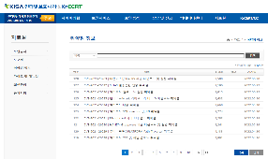
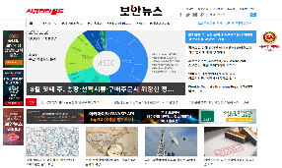
5. 보안관제 실무
5-5. 정보공유
정보수집
일일보안관제보고서
뉴스 스크랩
취약점 권고문
취약점 권고문
국정원, 금보원
KISA KrCert, 벤더사
일일단위
관제담당자
업무담당자
보안뉴스
데일리시큐리티,
보안뉴스 등 언론매체
정보배포
국가정보원/
금융정보원
탐지이벤트, 위협정보, 블랙IP/URL
이메일
업무담당자
상급기관
탐지이벤트, 위협정보, 블랙IP/URL
관제업체 본사
위협정보, 블랙IP/URL
단위보안시스템
(방화벽/IDS 등)
관제담당자

Slide 114
5. 보안관제 실무
5-5. 정보공유
☞ 정보배포(블랙 IP)

Slide 115



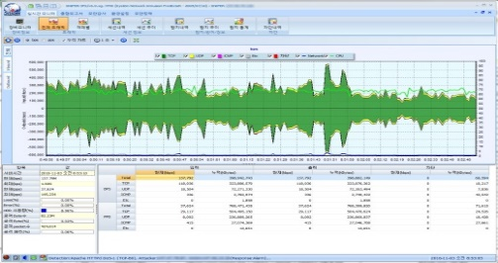
5. 보안관제 실무
5-6. 보안관제시스템 성능관리
보안관제시스템 구성 / 특징
In-line
내부
네트워크
주요 네트워크 영역에 인라인으로 이중화 구성
Active-Active, Active-Standby 방식으로 구성
관리 대상이 많은 경우 별도 관리서버 운영
ISP
HA
구성
특징
관리서버
H/W | CPU, Memory, Disk, HA, NIC, Power
S/W | 데몬, Bypass, NTP, 파일 무결성, 정책
Network | In/Out 트래픽, 최대 세션, 프로토콜
기타 | 침입탐지 이벤트량, 변동율, BackUp
주기 | 내용
실시간/ 일일 | ESM Agent연동을 통한 시스템 상태 정보 확인 (경보 이벤트, SMS) 점검내용 : CPU, Memory, Disk, Power, 데몬 최대 허용 세션 확인, Disk 가용 상태 확인
월간 | 트래픽 및 이벤트 변동 추이, NTP 동기화, 백업현황 정책 점검(기간만료 정책, 미참조 정책)

Slide 116
5. 보안관제 실무
5-6. 보안관제시스템 성능관리
성능관리 포인트
최대 허용 세션 임계치 초과 시 장애 발생
Disk 가용 상태 비확보 시 장애 발생(로그저장기간 미관리)
이중화 구성(HA) 장애 발생 시 전체 네트워크 차단
Active-Standby 구성 시 Master 전환 오류
방화벽
다량의 비정상 이벤트 발생 시 데몬 Hang-up 발생
정책 분배 적용 시 대상 장비별 적용 여부 확인
In-line 회선 장애 시 Bypass모드로 전환
IDS/IPS
DB트랜젝션 수치 증가 시 이벤트 유실 및 데몬 장애 발생
Disk / Power fault 발생 시 Bypass 자동 전환
과다로그 유입시 NIC 버퍼 처리 초과로 이벤트 유실 및 데몬 속도 저하
다수의 대용량 첨부파일 분석 시 이벤트 유실 및 데몬 속도 저하
WAF

Slide 117
5. 보안관제 실무
5-7. 산출물
구분 | 보고명 | 보고 내용 | 제출 기한
정기 보고 | 일일 보안 관제보고서 | 일일 사이버위협 모니터링 탐지 및 대응내역 정보시스템 운영내역/보안위협정보 제공내역 | 일 1회
 | 월간/분기 실적보고서 | 보안관제 및 운영 월간/분기실적 월간 사이버위협 동향 및 특이사항 | 매월, 분기
 | 연간 보고서 | 연간 보안관제 운영 및 실적, 고도화 방안 제시 | 년1회
수시보고 | 사이버침해 분석ㆍ대응 보고서 | 침해사고 분석ㆍ대응 보고서 정책설정(변경)신청서 정책설정(변경)이력관리대장 상황전파문 | 발생 시
 | 매뉴얼 지침 재ㆍ개정 | 보안관제운영매뉴얼/사이버안전센터 운영매뉴얼 업무처리 현행화 | 상시
 | 기타보고서 | 월별근무편성표 자료관리대장, 통계 및 각종 보고서 작성 월별휴가계획서,비상대응방안,교육계획서(수행인력) 매체 및 장비 반출입 대장 인원 및 문서 장비 등 보안관리계획서 보안교육 계획서 및 결과 보고서(수행인력) 보안서약서(퇴사자·기타 사유로 인한 인력교체시) | 수행시

Slide 118
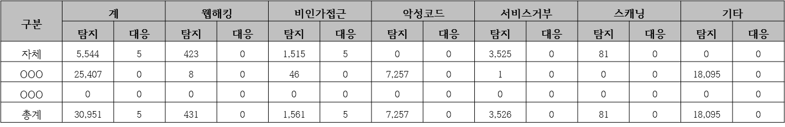
5. 보안관제 실무
5-7. 산출물
일일보안관제보고서
☞ 일일보안관제보고서 작성 시간 기준 : 매일 00:00 ~ 23:59 또는 금일 06:00 ~ 명일 05:59
※ 각 기관마다 작성시간 기준은 상이
☞ 일일보안관제보고서 포함내용(각 기관마다 보고서 내용은 상이)
- 각 보안장비에서 발생한 침해위협 발생 현황(정/오탐 모두 포함)
- 침해위협 발생 기반으로 티켓팅 현황
- 티켓팅 상세내용 : 티켓팅 순번, 침해위협명, SIP, DIP, 침해위협 분석내용

Slide 119
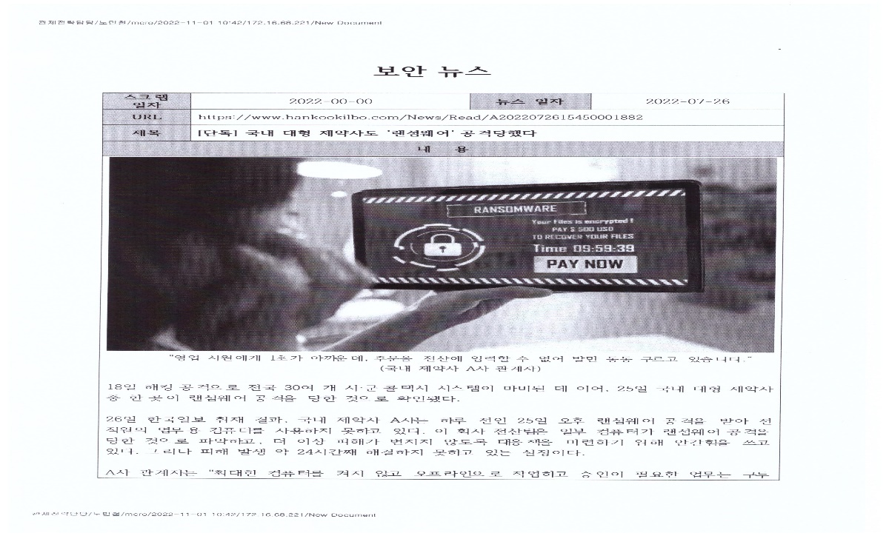
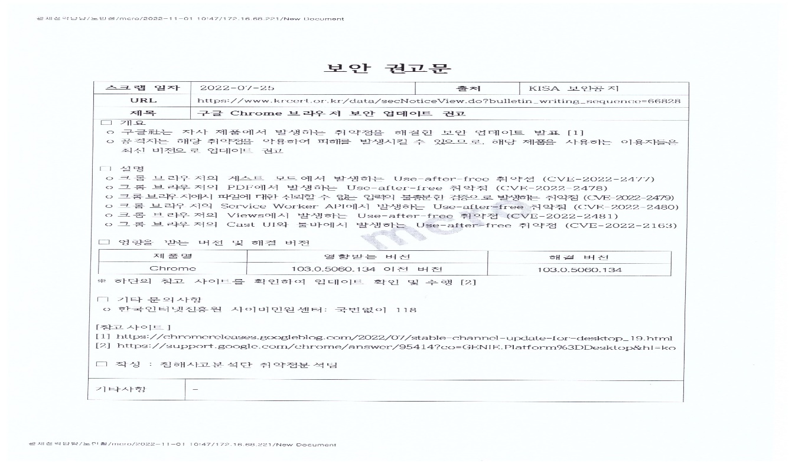
5. 보안관제 실무
5-7. 산출물
일일보안관제보고서
☞ 일일보안관제보고서 포함내용(각 기관마다 보고서 내용은 상이)
- 시스템 운영 현황 : ESM 또는 SIEM, 각 보안장비 이상유무 현황
- 스팸 / 피싱 메일 수신 현황
- 각 보안장비 탐지정책 추가 / 변경 현황
- 침해사고 예방활동 : 보안뉴스, 취약점 권고문

Slide 120
5. 보안관제 실무
5-7. 산출물
침해사고 분석 보고서
☞ 침해사고 분석보고서는 각 기관에서 운영하는 서버 및 보안장비 등에서 발생한 보안사고에
대해 침해사고 대응팀이 출동하여 사고 관련 자료를 수집하고 분석하여 작성하는 보고서
- 작성 주기 : 침해사고 발생시 또는 침해사고 분석 요청 시
☞ 침해사고 분석 보고서 포함내용(각 기관마다 보고서 내용은 상이)
- 개요 : 침해사고 및 분석에 대한 간단한 설명
- 피해 서버 또는 장비 정보
- 공격자 정보
- 침해사고 일시 및 경과(Time Table)
- 공격내용
- 피해내용
- 향 후 대응방안

Slide 121

5. 보안관제 실무
5-8. 비정상 트래픽 티켓팅
티켓팅 : 보안관제시스템에 미리 적용한 정책에 의해 비정상적 트래픽 탐지시 자동으로 경보가 발생하면 관제인원이 시스템을 통해 접수하여 종결 처리하는 일련의 과정
☞ 티켓팅 기준 : 각 사이트마다 상이함.

Slide 122



5. 보안관제 실무
5-8. 비정상 트래픽 티켓팅
티켓팅 처리과정
☞ 단위보안장비(Anti-DDoS, DDX, IPS, WAF, APT 등)에서 통합보안관제시스템으로 수집
되는 로그들에 대해서 공격지 IP, 목적지 IP 경보내용을 확인 후 해당 보안장비에 접속,
정/오탐을 판단하여 실제 공격으로 확인될 경우 외부 방화벽에 유해 IP 차단
단위보안장비
로그 수집(경보 발생)
F/W 차단

Slide 123

5. 보안관제 실무
5-8. 비정상 트래픽 티켓팅
티켓팅 처리상세(경보발생)
☞ ESM으로 수집되는 로그(경보 발생)에 대해서 공격지 IP/목적지 IP 내용을 파악 후, 해당
단위 보안 장비에 접속하여 재확인
ESM 경보 - 사고접수 확인

Slide 124

5. 보안관제 실무
5-8. 비정상 트래픽 티켓팅
티켓팅 처리상세(Raw Data 분석)
☞ 패킷 내 Rawdata를 기반으로 정/오탐을 판단하여 실제 공격으로 확인될 시 외부 방화벽
(FW)에 공격지 IP 차단
WAF 단위 보안장비 기준 예시

Slide 125

5. 보안관제 실무
5-8. 비정상 트래픽 티켓팅
티켓팅 처리상세(공격자 IP 평판 검색)
☞ Rawdata 분석 이외에도 외부 평판기반 조회 사이트(VirusTotal, DB-IP 등)를 참고하여
유해 IP 여부를 활용

Slide 126
5. 보안관제 실무
5-8. 비정상 트래픽 티켓팅
티켓팅 처리상세(유해 트래픽 분류)
☞ 탐지된 유해 트래픽에 대해 티켓팅 시 공격 유형을 분류하여 이력관리를 함.
단위보안장비
비인가접근
웹해킹
무차별 대입공격
Directory Traversal
RDP 접근
관리자페이지 접근
스캐너
기타
침입방지솔루션
비인가접근, 웹해킹, 서비스 거부, 악성코드 등에 대한
세부 유해트래픽을 작성
SQL Injection
XSS
파일 업로드 / 다운로드
OWASP 10 기준
백신서버
통합
보안관제
시스템
침해로그
서비스거부
악성코드
악성코드 대응 (APT) 솔루션
네트워크 자원고갈
서버자원고갈
정보유출형
악성코드 유포/배포지
랜섬웨어
기타
웹방화벽

Slide 127

5. 보안관제 실무
5-8. 비정상 트래픽 티켓팅
PHP 관리자페이지 접근시도
☞ phpMyadmin은 PHP로 개발한 MySQL 관리용 웹 인터페이스 데이터베이스에 대한 테이블,
열, 권한, 쿼리 작성 등에 대한 기능을 제공하는 무료 소프트웨어임.
☞ 해커가 웹 서버 프로세스에 악의적인 php코드를 삽입하거나 관리자 권한을 획득하여
시스템을 손상 시킬 수 있음.
RAWDATA
`
공격문구
공격대응
phpMyAdmin 페이지에 허용할 IP 등록
phpMyAdmin의 이름을 유추하기 힘들게 설정
phpMyAdmin 설치 후 불필요한 설정 파일 제거
웹 서버에서 Method(PUT, DELETE, HEAD, TRACE 등) 제한 설정

Slide 128

5. 보안관제 실무
5-8. 비정상 트래픽 티켓팅
RDP (Remote Desktop Protocol) 접근시도
☞ 윈도우 원격접속 프로그램인 RDP서비스를 취약한 패스워드와 기본포트(3389)를 사용할
경우 공격자의 로그인 무차별 대입 공격(Brute Force attack)에 의해 접근이 이루어질 수
있는 위험성이 존재함.
☞ 취약한 RDP가 존재한다면 백도어나 랜섬웨어 공격의 루트가 될 수 있음
RAWDATA
`
공격문구
공격대응
기업차원에서 보안상 아예 사용하지 않는 것이 좋음. RDP접근요청 시도시 IDS, IPS에서 탐지 및 차단할 수 있음.
필요에 따라 사용해야 한다면 접근이 허용된 계정 및 데스크톱을 두어야 하면 강력한
비밀번호 설정 등을 해야함.

Slide 129

5. 보안관제 실무
5-8. 비정상 트래픽 티켓팅
디렉토리 비정상접근(Directory Traversal)
☞ FortiOS SSL VPN Directory Traversal Vulnerability(CVE-2018-13379) /remote/fgt_lang?
페이지의 lang 매개변수의 필터링을 제대로 수행하지 못해 발생하는 취약점
☞ 공격이 성공하면 해당 장비의 IP, Password를 알아내 장비에 접근 가능함.
RAWDATA
`
공격문구
공격대응
화이트리스트 방식으로 접근가능한 파일을 지정하는 것이 좋지만 서비스상
불가한 경우 블랙리스트 기반으로 문자열(./) 패턴을 차단하는 입력값 검증이 필요함.
공격을 우회하는 방식도 존재하므로 URL인코딩된 경우도 대비 해야함.

Slide 130

5. 보안관제 실무
5-8. 비정상 트래픽 티켓팅
SQL INJECTION
☞ 웹서버 영역의 DB로 전송되는 SQL쿼리문을 사용자가 임의로 조작할 수 있는 경우 발생
☞ 공격자는 이 취약점을 이용해 DB에 저장되어 있는 다른 사용자의 개인정보 등 허가되지
않은 정보에 접근하거나 데이터를 변조함
RAWDATA
`
공격문구
공격대응
입력된 값이 개발자가 의도한 값(유효값) 인지 검증함.
(union, select, drop, update, from, where, join, substr, user_tables 등)
저장된 프로시저를 사용하여 지정된 형식의 데이터가 아니면 Query가
실행되지 않게함.

Slide 131
5. 보안관제 실무
5-8. 비정상 트래픽 티켓팅
이벤트 분석 보고서(필요시 작성)
☞ 보안관제 시 탐지된 침해위협에 대해 중요도가 높거나 새로운 공격일 경우 보안관제 또는
침해대응 인력이 분석하여 작성하는 보고서
- 작성 주기 : 수시
☞ 이벤트 분석 보고서 포함내용(각 기관마다 보고서 내용은 상이)
- 개요 : 침해위협에 대한 간단한 설명
- 침해위협 탐지 일시 / 유형
- 피해 서버(장비) 정보 : OS, IP, 서버(장비) 용도 등
- 공격자 정보
- 침해위협 상세 분석
- 대응방안

Slide 132
5. 보안관제 실무
5-8. 비정상 트래픽 티켓팅
침해대응 보고서
☞ 보안관제 시 탐지된 침해위협이 목표 서버(장비)에 성공여부를 파악하지 못하므로 해당
서버(장비) 담당자에게 이관하여 확인 및 조치를 요청하여 결과를 회신하는 내용임.
- 작성 주기 : 침해위협 발생 시
☞ 침해대응 보고서 포함내용(각 기관마다 보고서 내용은 상이)
- 개요 : 침해위협에 대한 간단한 설명
- 침해위협 탐지 일시 / 유형
- 피해 서버(장비) 정보 : OS, IP, 서버(장비) 용도 등
- 공격자 정보
- 피해여부
- 담당자 조치사항
- 대응방안

Slide 133

5. 보안관제 실무
5-9. 통합보안관리시스템(ESM)

Slide 134

5. 보안관제 실무
5-9. 통합보안관리시스템(ESM)

Slide 135

5. 보안관제 실무
5-9. 통합보안관리시스템(ESM)
ESM 초기화면

Slide 136

5. 보안관제 실무
5-9. 통합보안관리시스템(ESM)
사이버위기단계 - 경보단계

Slide 137

5. 보안관제 실무
5-9. 통합보안관리시스템(ESM)
보안관제 화면
티켓팅 발생
티켓팅 접수
오탐 및 중복 처리

Slide 138

5. 보안관제 실무
5-9. 통합보안관리시스템(ESM)
발생 이벤트 분석
이벤트 발생
보안장비
이벤트
발생
정책
Raw Data

Slide 139

5. 보안관제 실무
5-9. 통합보안관리시스템(ESM)
침해사고 대응
주간단위 현황

Slide 140

5. 보안관제 실무
5-9. 통합보안관리시스템(ESM)
이벤트 사고접수

Slide 141

5. 보안관제 실무
5-9. 통합보안관리시스템(ESM)
사고이관(사고접수 할당)

Slide 142

5. 보안관제 실무
5-9. 통합보안관리시스템(ESM)
유해IP 및 URL 입력
자체수집, 본사 및 각급 기관에서 전파된 유해목록 입력

Slide 143

5. 보안관제 실무
5-9. 통합보안관리시스템(ESM)
보안뉴스 입력
일일단위 정보보안 관련 뉴스 스크랩

Slide 144

5. 보안관제 실무
5-9. 통합보안관리시스템(ESM)
정보공유 입력
국정원 및 KISA에서 보안권고문 수집

Slide 145
5. 보안관제 실무
5-10. SIEM(Security Information & Event Management)
빅데이터(Big Data)
☞ 빅데이터란 디지털 환경에서 생성되는 데이터로 그 규모가 방대하고, 생성 주기도 짧고
형태도 수치 데이터 뿐만 아니라, 문자와 영상 데이터를 포함하는 대규모 데이터
☞ 빅데이터 환경은 과거에 비해 데이터의 양이 폭증했다는 점과 함께 데이터의 종류도
다양해져 사람들의 행동은 물론 위치정보와 SNS을 통해 생각과 의견까지 분석 하고 예측
구분
기준
빅데이터 환경
데이터
▪ 정형화된 수치자료 중심
▪ 비정형의 다양한 데이터
▪ 문자데이터(SMS, 검색어)
▪ 영상데이터(CCTV, 동영상)
하드웨어
▪ 고가의 저장장치
▪ 데이터베이스
▪ 데이터-웨어 하우스(Data-ware House)
▪ 클라우드 컴퓨팅 등 비용 효율적인 장비 활용 가능
소프트웨어 / 분석방법
▪ 관계형 데이터베이스(RDBMS)
▪ 통계 패키지(SAS, SPSS)
▪ 데이터 마이닝(Data Mining)
▪ Machine Learning, Knowledge Discovery
▪ 오픈소스 형태의 무료 소프트웨어
▪ 오픈소스 통계솔루션
▪ 텍스트 마이닝(Text Mining)
▪ 온라인 버즈분석(Opinion Mining)
▪ 감성분석(Sentiment Analysis)

Slide 146
5. 보안관제 로그관리
5-10. SIEM(Security Information & Event Management)
빅데이터(Big Data)
☞ 빅데이터 7요소
1. 규모(Volume) : 디지털 정보량이 기하급수적으로 급증 및 데이터 처리 수요 증가
2. 다양성(Variety) : 로그, SNS 소비 등 다양한 데이터에 대한 수용 및 처리 방법론 필요
3. 속도(Velocity) : IoT, 스트리밍 등 실시간 정보와 속도 증가로 빠르게 처리하고 분석하는
플랫폼 필요(수집 → 처리 → 분석/예측에 대한 Just-In-Time)
4. 정확성(Veracity) : 거대한 데이터는 신뢰성이 부족할 수 있어 다양한 품질에 대처하는
방법론의 필요성 제시
5. 가치(Value) : 트렌드, 감정, 진실성, 진정성, 개인의 취향 등 변화하는 대규모 데이터
시대에 가치의 필요성 증대
6. 가변성(Variability) : 맥락에 따라 의미가 변화하므로 데이터의 본래 의미를 찾기 위해
방법론 필요
7. 시각화(Visualization) : 데이터 분석으로 얻어낸 결론에 대해 사용자의 이해도를 고려한
효과적인 방법론 필요

Slide 147
5. 보안관제 로그관리
5-10. SIEM(Security Information & Event Management)
빅데이터(Big Data)
☞ 보안 빅데이터
분석 대상 로그가 보안로그에서 어플리케이션 로그로 규모가 커지고 형태도 다양해지면서
기존 방법으로는 수집, 저장, 검색, 분석이 어려운 보안 로그 데이터
☞ 보안 빅데이터 의 성격
1. 규모(Volume) : 디지털 정보량이 기하급수적으로 급증 및 데이터 처리 수요 증가
2. 다양성(Variety) : 보안시스템 로그 → 정형/비정형 어플리케이션 로그, 패킷 및 트래픽
바이너리 형식의 데이터
3. 속도(Velocity) : 수집 → 처리 → 분석의 실시간 연관분석 Historical 연관분석

Slide 148
5. 보안관제 로그관리
5-10. SIEM(Security Information & Event Management)
SIEM
☞ 보안정보 및 이벤트 관리
다양한 정보 시스템에 대한 로그 관리 및 분석을 강화되고 빅데이트 기술이 접목되어 정보
시스템 전반에 대한 신속한 위협탐지를 가능하게 하는 지능형 로그 관리 플랫폼
ESM
☞ ESM은 간단히 설명하면, 방화벽, 침입탐지 시스템(IDS), 가상사설망(VPN) 등 다양한
종류의 보안 솔루션을 하나로 모은 통합보안관리 시스템
☞ 보안솔루션 로그를 수집해 상호연관 관계를 분석하여 주로 외부 네트워크로부터의 공격
탐지에 중점

Slide 149
5. 보안관제 로그관리
5-10. SIEM(Security Information & Event Management)
SIEM 시나리오
☞ 보안정보 및 이벤트 관리
단일장비에서 크게 의미를 두지 않았던 이벤트를 여러 다양한 보안장비와 시스템 로그로부터
서로의 관계 시간, 양 등을 종합적으로 분석해 위협정보를 도출하는 일련의 과정
예) 신/변종 웜 및 악성코드에 감염되었을 경우 다수의 목적지를 대상으로 스팸메일
발송
- 단일 룰셋 : 하나의 IP에서 SMTP 서비스로 다량의 트래픽 발생, SMTP 목적지 IP가 2개
이상인 경우 탐지
- 종합 룰셋 : 동일한 Src IP에서 1분동안 SMTP 트래픽이 20건 이상 발생하고
목적지 분포가 2곳 이상인 경우 탐지
- 탐지 조건 SMTP(25번 Port), 다량발생(20건/1분), 목적지 분포 2곳 이상

Slide 150

5. 보안관제 로그관리
5-10. SIEM(Security Information & Event Management)
SIEM 시나리오
데이터 상관분석을 통해서 방화벽, IPS, DDOS 장비에서 발견된 IP가 내부 웹서버,
파일서버 등으로 접속 했는지 추적하여 요주의 IP로 선정하여 관리하며, 요주의 IP가 특정 서버로 접속할 시에 접속을 차단

Slide 151
5. 보안관제 로그관리
5-10. SIEM(Security Information & Event Management)
SIEM 시나리오
☞ SIEM과 네트워크 포렌식과 연동하여 이상행위 분석
네트워크 포렌식은 모든 네트워크 트래픽을 분석해 침해 흔적을 찾아 공격이 어떻게 진행
됐는지 파악하기 용이
☞ 네트워크, 엔드포인트 포렌식, SIEM, 로그분석, 행위 분석 기술 등 모니터링에 필요한 모든
요수기술을 통합 연계하면 공격루트와 방법을 파악하고 공객패턴을 찾아내며, 공격자의
과거 행위를 분석해 향후 발생할 공격도 예측해 방어 할 수 있음

Slide 152

5. 보안관제 로그관리
5-10. SIEM(Security Information & Event Management)
SIEM 시나리오
☞ 정보유출 사고 특징

Slide 153

5. 보안관제 로그관리
5-10. SIEM(Security Information & Event Management)
SIEM 시나리오
☞ 정보유출 사고 특징 – 보안시스템간 상관분석 / 분석영역 확대 및 통합 분석 필요

Slide 154

5. 보안관제 실무
5-11. SOAR (Security Orchestration, Automation and Response)
개념
☞ 다양한 보안 위협 대응 프로세스를 자동화/조율하여 단순 반복 보안관제 업무 효율화와
다양한 보안 이벤트를 신속 정확하게 대응하는 보안 솔루션

Slide 155

5. 보안관제 실무
5-11. SOAR (Security Orchestration, Automation and Response)
다양한 사이버위협에 대해 대응수준을 자동으로 분류하고 표준화된 업무 프로세스에 따라
보안업무담당자와 솔루션이 유기적으로 협력할 수 있도록 지원하는 플랫폼(가트너 정의)

Slide 156
5. 보안관제 실무
5-11. SOAR (Security Orchestration, Automation and Response)
SOA(Security Orchestration and Automation)
☞ Security Orchestration은 서로 다른 제품(Non-Security 제품 포함)들을 서로 통합하고,
Workflow를 통해 제품 간 작업을 자동화시켜 최종 사용자에게 감독과 상호 작용을
허용하게 하는 개념
☞ 사람, 프로세스, 기술을 통합하여 조직의 보안 상태를 개선
☞ Security Automation은 인간이 수행하는 작업중심(Task-oriented) 작업을 기계가
수행하도록 하는 것
Threat Intelligence Platforms(TIP)
☞ Threat Intelligent 란 조직(Organization)이 “조직에 대한 위협(Threat)”을 이해하기 위해
사용하는 정보를 의미
☞ TIP란, 내〮외부 위협 정보를 실시간으로 수집하고 상관 분석하는 프로세스를 자동화시켜,
신속하게 사이버 공격에 대한 분석과 대응을 지원하는 기능을 제공

Slide 157
5. 보안관제 실무
5-11. SOAR (Security Orchestration, Automation and Response)
Security Incident Response Platforms(SIRP)
☞ SIRP는 보안 침해 사고 발생시 대응하는 시스템으로, 처리해야 하고 분석해야 할 정보들이
많지만, 수립된 대응 정책에 따라 즉각적으로 대응해야 하고 자동적으로 처리하는 기능을
제공
☞ 사람, 프로세스, 기술을 통합하여 조직의 보안 상태를 개선
☞ 이상적인 SIRP 기능
- SIEM을 포함한 다양한 Source로부터 경고(Alert) 와 보안 Event를 수집
- 보안 분석가는 보안 침해 사고 처리 기간 동안 발견한 정보, 관련된 로그, IOC(침해지표 :
Indicator Of Compromise) 등을 “침해 사고 Case” 관리 시스템에 추가
- 악의적인 행위를 식별하기 위하여, 분석한 자료를 VirusTotal 같은 외부 위협 정보와 비교할
수 있어야 함.

Slide 158
5. 보안관제 실무
5-11. SOAR (Security Orchestration, Automation and Response)
주요 기능
구분 | 주요기능 | 설명
Orchestration | 보안솔루션 연동 | - 다양한 보안 솔루션 연동, 탐지된 이벤트 자동 분석 - 하나의 화면에서 현재 보안 상황 확인 및 운영
 | 가시성 제공 | - 통합 보안 대시보드 제공 - 사이버 킬 체인 적용, 대응절차 시각화
Automation | 업무 자동화 | - 단순 반복 업무를 자동화, 편의성 제공 - 대응 시나리오 설계 등 고차원 업무 집중 환경 제공
 | 동적 플레이북 | - 사전 정의된 플레이북으로 일관된 프로세스 작업 처리를 통해 품질 편차 최소화
 | 작업 및 스크립트 | - 워크플로우에서 스크립트 기능을 추가하여 플랫폼 기능 자동화 운영
Response | 사고대응 및 협업 | - 사고대응 내역과 대응방식 등 의사결정 기록 - 보안 관제 센터 관리자 협업체계 지원
 | 리포팅 | - 사고 대응에 대한 지표 관리, 의사결정 지원

Slide 159

5. 보안관제 실무
5-11. SOAR (Security Orchestration, Automation and Response)
SOAR기반 위협대응 절차
☞ 발생한 인시던트를 구분하여 분석 후 palybook을 통해 대응 자동화 및 응답처리
☞ SOAR는 보안 위협 대응 지능화 관점에서 SIEM과 유사하지만 로그 및 경보처리, 위협 식별
방법 등 차이점이 존재

Slide 160
5. 보안관제 실무
5-11. SOAR (Security Orchestration, Automation and Response)
SOAR와 SIEM 비교
구분 | SOAR | SIEM
데이터집계 | 보안 경고 및 위협 지능화 집계 | 로그집계
경보처리 | SIEM 및 다른 툴로부터 경보 수집 | 경보생성
위협식별 | 상관관계 분석 기반 위협 식별 | 데이터를 분석하여 잠재적 위협 식별
응답워크플로우 | E2E 자동화 응답 워크플로우 | 제한된 응답 워크플로우
역할 | 통합 보안 솔루션 조율 | 사용자/분석가에게 의심 활동 알림

Slide 161
Q&A

